Slide 1









오픈소스 GIS 서비스 개발자입문 – 1일차
- PyQGIS를 이용한 스크립트 및 플러그인 개발 -
2023.02.13
이민파
mapplus@gmail.com
교재작성 공헌자: 이민파, 임영현, 김지현
Creative Commons License CC-BY-NC

Slide 2




오픈소스 GIS 서비스 개발자 입문
목차
01
들어가기
02
PyQGIS 개발환경 준비하기
03
PyQGIS 이해하기
04
Python 시작하기
05
PyQGIS 시작하기
06
QGIS 플러그인 개발하기

Slide 3


오픈소스 GIS 서비스 개발자 입문
1. 들어가기
1) 오픈소스 GIS 프로젝트 기술 동향
2) 참여하기
이 장에 사용된 내용은 OSGeo 한국어지부 발표자료를 재구성하여 작성되었습니다.
Creative Commons License CC-BY-NC

Slide 4
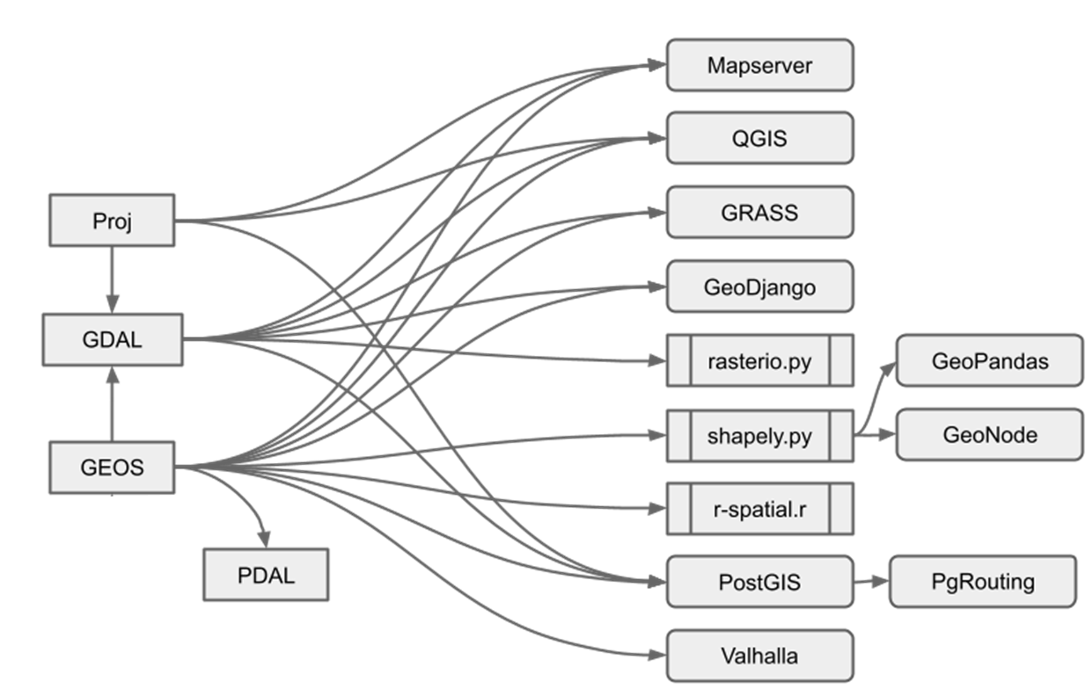
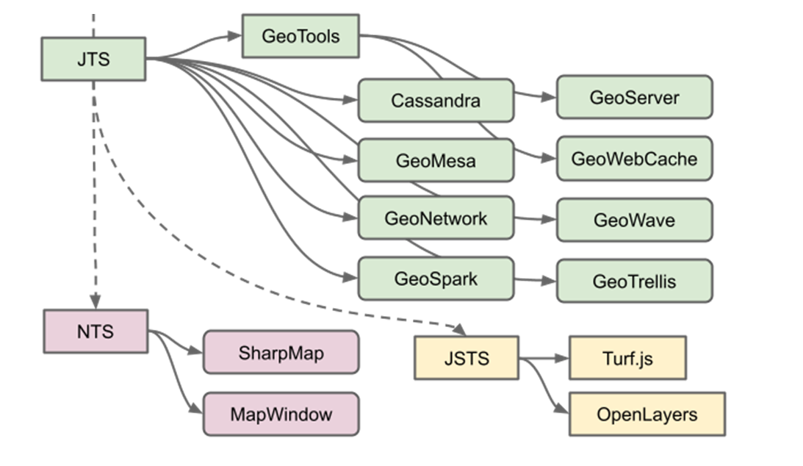
오픈소스 GIS 서비스 개발자 입문
01. 오픈소스 GIS 프로젝트 기술 동향
1
오픈소스 SW의 파급효과
Fiona
출처: http://blog.cleverelephant.ca/2019/02/dr-jts-crunchy.html

Slide 5





















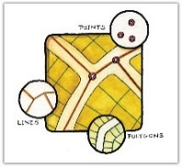
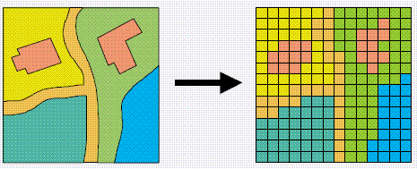
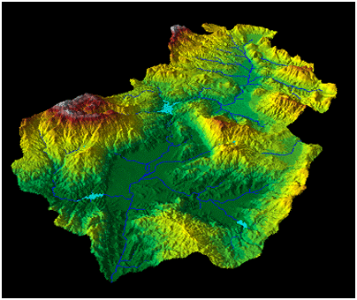
오픈소스 GIS 서비스 개발자 입문
01. 오픈소스 GIS 프로젝트 기술 동향
2
오픈소스 GIS SW와 상용 SW
오픈소스
상용(독점)
웹 개발
라이브러리
Location Intelligence API
(Pitney Bowes)
클
라
이
언
트
ArcGIS APIㆍSDK
데스크탑
앱
ArcGIS Pro
GeoMedia
클라우드
서버
ArcGIS Online
서
버
GIS 서버
(OWS)
ArcGIS Enterprise
(Server + Portal)
공간 DBMS
Spatial
Microsoft
SQL Server
공간 데이터
벡터
래스터

Slide 6
오픈소스 GIS 서비스 개발자 입문
01. 오픈소스 GIS 프로젝트 기술 동향
3
OSGeo Projects
https://www.osgeo.org/projects/
구분 | 공식 프로젝트(21) | 커뮤니티 프로젝트(28)
Geospatial Libraries | PROJ, GEOS, GDAL/OGR, GeoTools, Orfeo ToolBox | PROJ-JNI, GeoStyler, Open Data Cube, Mesh Data Abstraction Library(MDAL), actinia, Pronto Raster, OWSLib, FDO, OSSIM, pgRouting
Spatial Databases | PostGIS | MobilityDB, rasdaman
Metadata Catalogs | GeoNetwork, pycsw
Web Mapping -Server | GeoServer, MapServer, degree, PyWPS | pygeoapi, GeoWebCache, MapGuide Open Source, mapfish, Geomajas, Zoo-Project, istSOS
Web Mapping - Client | OpenLayers, GeoMoose, Mapbender | GeoExt, GC2/Vidi
Content Management Systems | GeoNode
Desktop Applications | QGIS Desktop, GRASS GIS, gvSIG Desktop, Marble | OSGeo4W, Optics
Other | OSGeoLive | GeoServer Client PHP, Loader, GeoHealthCheck, Portable GIS, TEAM Engine
* 커뮤니티 활성화 정도에 따라 전환 가능, GREEN(2020), RED(2021)

Slide 7
오픈소스 GIS 서비스 개발자 입문
01. 오픈소스 GIS 프로젝트 기술 동향
4
Eclipse LocationTech Projects
http://www.locationtech.org/
구분 | 프로젝트(11)
Geospatial Libraries | JTS Topology Suite – OGC SFSQL을 구현한 지오메트리 엔진 라이브러리 Proj4J – PROJ의 자바 포팅 라이브러리 SFCurve - 공간 채움 곡선 (Space-filling curve, 페아노 곡선)의 생성, 변환 및 쿼리를 위한 Scala 라이브러리 Spatial4J – JTS SFSQL 외 지리공간 도형에 대한 관계, 면적, 거리 등 확장 라이브러리
Analytic Servers | GeoMesa – 시공간 빅데이터 분석 및 분산 컴퓨팅 시스템 GeoPeril - 재난재해 등에 대한 웹 매핑, 정보 공유, 시뮬레이션 등 제공하는 GPU 기반 클라우드 서비스 GeoTrellis – 대용량 래스터 데이터의 실시간 분산 지오프로세싱 서비스 프레임워크 GeoWave – 분산형 NoSQL 기반 대용량 지리공간 데이터의 저장, 검색 분석 처리 RasterFrames™ - 지리 공간 래스터 데이터에 대한 Spark DataFrames 기능 제공
Version Control Systems | GeoGig - Spatial Git
Desktop Applications | uDig – Eclipse RCP 기반의 데스크톱 GIS 프로그램

Slide 8






오픈소스 GIS 서비스 개발자 입문
01. 오픈소스 GIS 프로젝트 기술 동향
5
Beyond the OSGeo Projects
구분 | 프로젝트
Python | GeoPython: https://2022.geopython.net/ GeoPandas Folium PySAL …
JavaScript | Leaflet D3 deck.gl MapBox GL JS CesiumJS

Slide 9
오픈소스 GIS 서비스 개발자 입문
01. 오픈소스 GIS 프로젝트 기술 동향
6
좌표변환: PROJ 6 ~
한국측지계 ←→ 세계측지계 변환(국가좌표변환계수)
1. PROJ 4 이하
Bursa-Wolf 변환 지원(2002년 12월 고시, 비공식)
+towgs84=-115.80,474.99,674.11,1.16,-2.31,-1.63,6.43
2. PROJ 6 이상
QGIS 3.10.3 이상
PostGIS 3.1.0 이상
Molodensky-Badekas 변환 지원(2003년 12월, 공식)

Slide 10
오픈소스 GIS 서비스 개발자 입문
02. 참여하기
1
오픈소스 활동참여 6단계
1단계
오픈소스 소프트웨어 사용하고 주변에 홍보하기
2단계
모르는 것 질문하고 아는 것 답하기
3단계
버그가 있는 지 테스트 해 보기
4단계
번역 및 문서화 참여하기
5단계
소스코드 수정에 참여하기
6단계
오픈소스 프로그램 공여하기
출처: https://www.osgeo.kr/145

Slide 11
오픈소스 GIS 서비스 개발자 입문
2. 개발환경 준비하기
1) 개발에 필요한 환경 구성
2) 오픈소스 QGIS
3) Python IDE
Creative Commons License CC-BY-NC

Slide 12
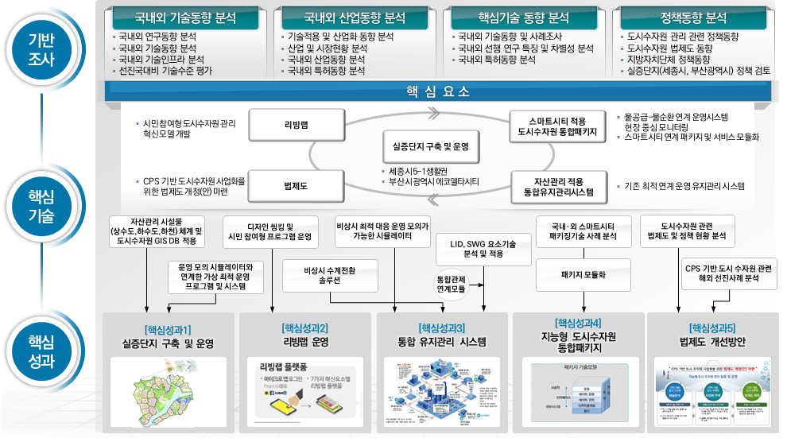






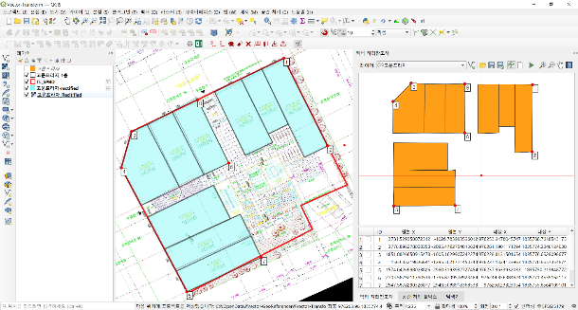
개발환경 설정
01. 개발에 필요한 환경 구성
1
QGIS(LTR 버전)와 IDE 준비
QGIS
QGIS LTR 설치
IDE
IDE 설치
Code
개발합시다!

Slide 13

개발환경 설정
02. 오픈소스 QGIS
1
QGIS의 이해
QGIS – http://qgis.org
무료, 오픈소스 GIS 소프트웨어 (QGIS 데스크탑이 대표적인 애플리케이션)
공간정보(GIS) 데이터 시각화, 편집, 분석
사용 운영체제: 윈도우, Mac OS X, 리눅스, BSD, 안드로이드
C++, Python, Qt 로써 개발
다양한 플러그인에 의해 기능 확장
타 오픈소스 GIS인 PostGIS, GRASS, MapServer 등과 용이한 통합
배경
2002. 7. 개발 (Gary Sherman), Quantum GIS로 명칭
2009. 1. 버전 1.0 출시
2016. 10. 버전 2.18 (Las Palmas) 출시
2018. 2. 버전 3.0 (Girona) 출시
2018. 10. 버전 3.4 (Madeira) 출시
자발적 참여 개발자에 의해 개발관리가 이루어짐 (소스코드 관리체계: GitHub)
라이선스: GNU GPL (무료, 자유롭게 수정 가능)
Long Term Release (LTR)
안정적이며 버그 수정과 기능개선을 지속적으로 보장하는 버전을 지칭
버전 3.22 (2022.08 현재 LTR)

Slide 14

개발환경 설정
02. 오픈소스 QGIS
2
Appendix: Gary Sherman
QGIS 프로젝트 개발을 처음 착수
현재 Locate Press 편집장 (2013. 5 – 현재)
오픈소스 GIS 영역 서적 발간
현재 GeoApt 대표 (2011. 4 – 현재)
오픈소스 GIS 컨설팅 서비스
응용프로그램 개발 & QGIS 교육
FOSS4G에 기여한 공로로 OSGeo로부터 2014년 ‘Sol Katz’ Award 수상
경력
미국 Bureau of Land Management, 데이터 관리자 & 프로그래머 (2001 – 2011)
Esri, Senior Technical Analyst (1998 – 2001)
University of Alaska 졸업 (학사, 석사: 1976 – 1981)
저서(공저): Geospatial Power Tools – Open Source GDAL/OGR Command Line Utilities, Locate Press (2013)
출처: Linkedin <Gary Sherman>

Slide 15
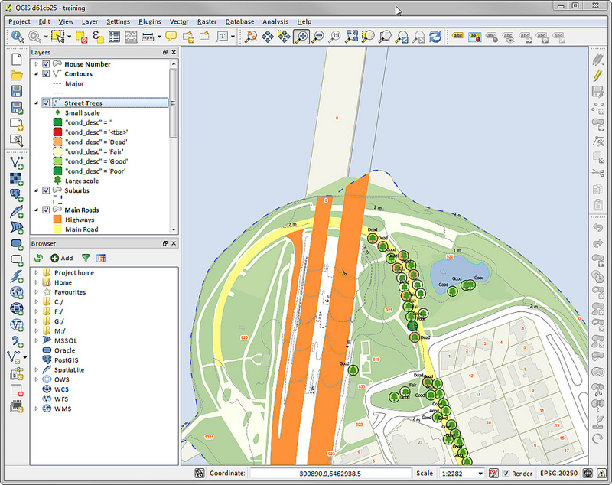
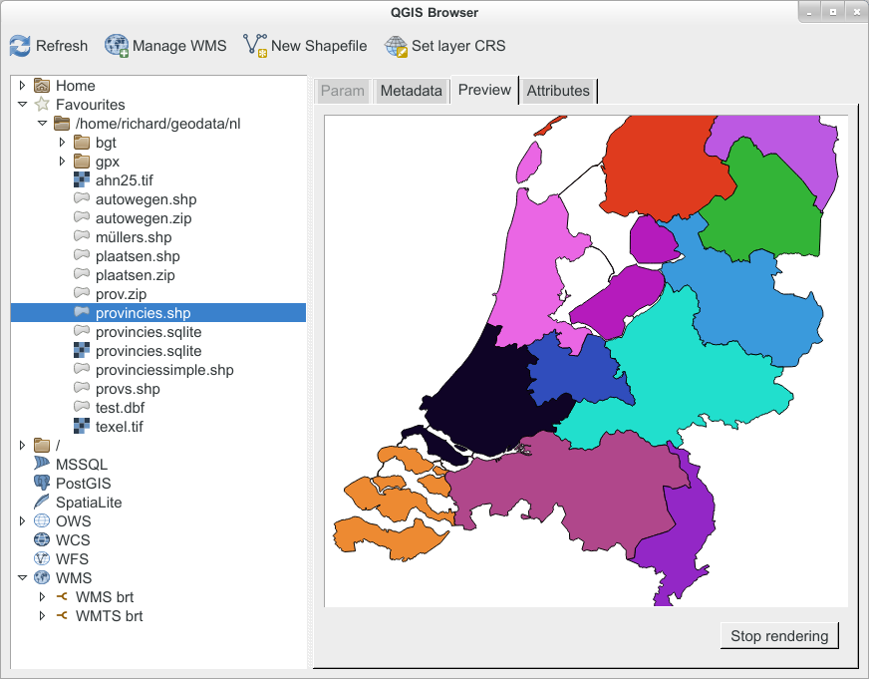
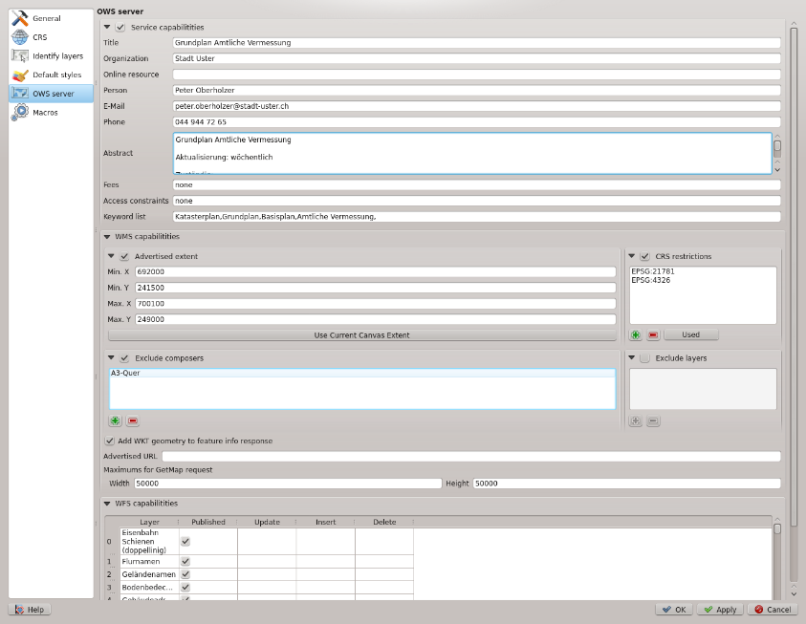
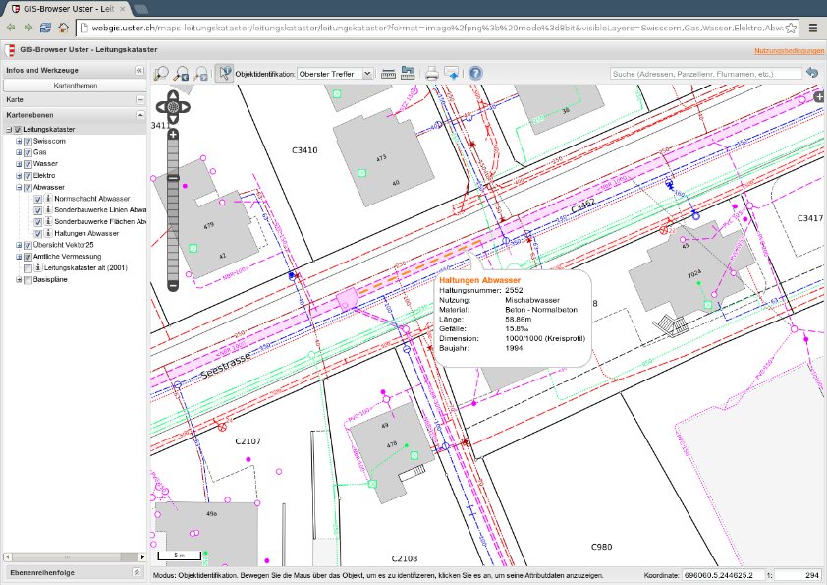
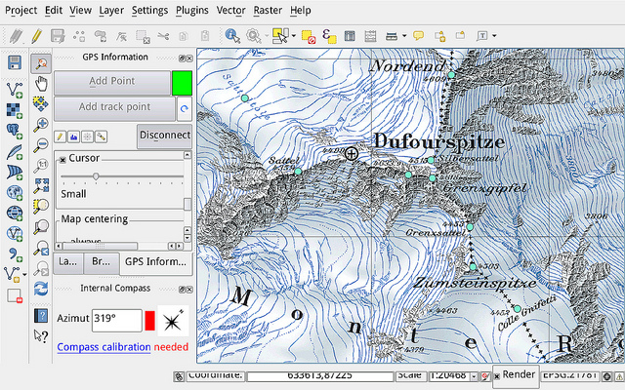
개발환경 설정
02. 오픈소스 QGIS
3
여러 가지 QGIS 애플리케이션
간단히 QGIS라고 하는 경우, 바로 이것
QGIS 데스크톱
QGIS 브라우저
QGIS 서버
QGIS 웹 클라이언트
QGIS 안드로이드

Slide 16




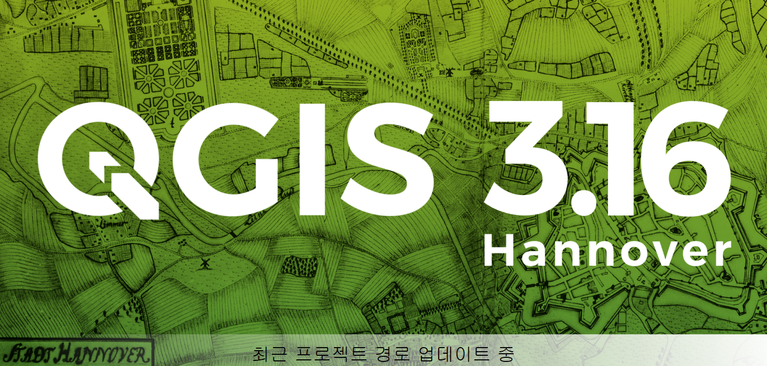
개발환경 설정
02. 오픈소스 QGIS
4
QGIS LTR 버전
QGIS 홈페이지 – http://qgis.org
소프트웨어 다운로드
사용자 지침서
교육 교재
케이스 스터디 (모범 사례)

Slide 17
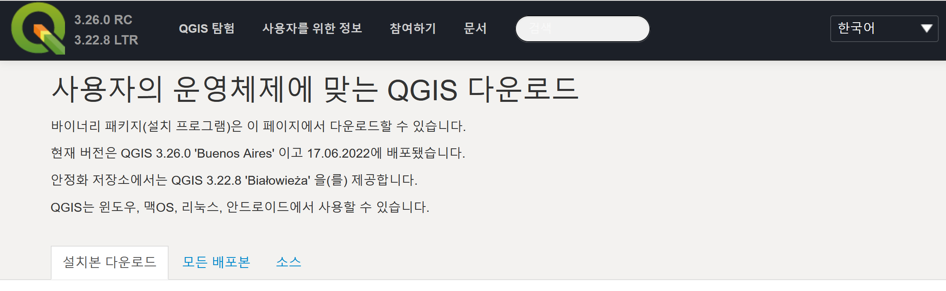
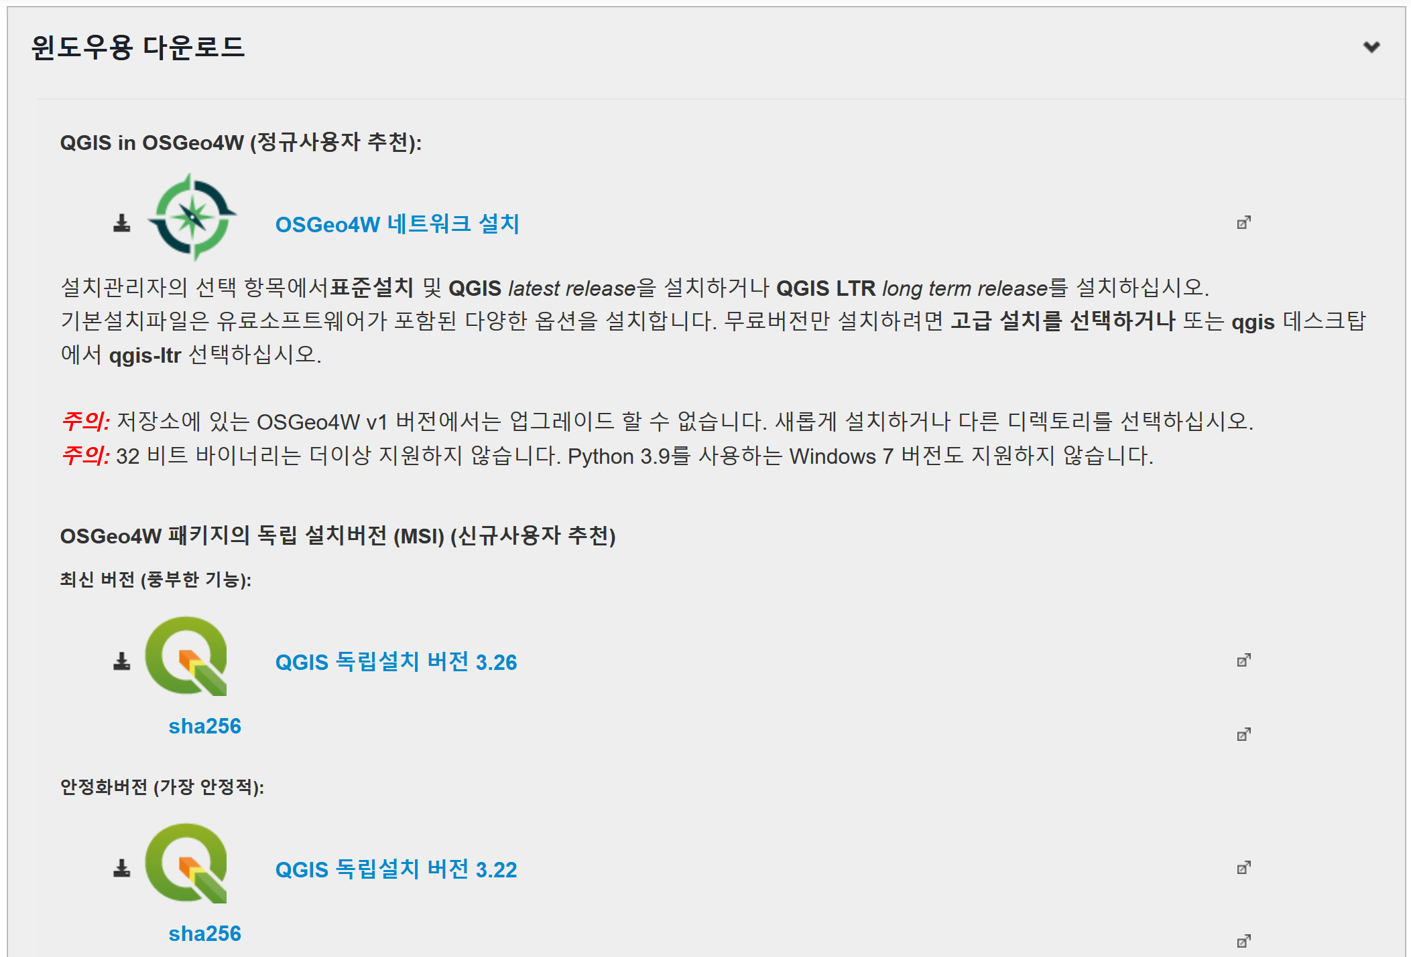
개발환경 설정
02. 오픈소스 QGIS
5
QGIS 사용환경 구성
QGIS SW 다운로드
QGIS 홈페이지 [지금 다운로드] 클릭 ➢ http://qgis.org/ko/site/forusers/download.html
사용자 운영체제 및 요건에 맞는 버전을 선택하여, 클릭
윈도우용
3.22 버전 64-bit
를 기준으로 설명

Slide 18
개발환경 설정
02. 오픈소스 QGIS
6
QGIS 주요 기능
https://docs.qgis.org/3.16/ko/docs/user_manual/preamble/features.html
①
데이터
보기
⑦
②
파이썬
콘솔
데이터 탐색
및 지도제작
⑥
③
플러그인을 통한
확장 기능
데이터 생성, 편집, 관리,
내보내기
⑤
온라인
맵 발행
데이터
분석
④

Slide 19

개발환경 설정
03. Python IDE
1
여러 가지 Python IDE
Python IDLE, Notepad++, Atom, Visual Studio Code, PyCharm, Jupyter Notebook, Sublime Text 등
IDE | 사이트 |  | 로고
Python IDLE | https://www.python.org/ | Python 설치 시 기본 내장
Notepad++ | https://notepad-plus-plus.org/ | 무료 확장 텍스트 편집기
Atom | https://atom.io/ | Atom + autocomplete-python | tabnine
Visual Studio Code | https://code.visualstudio.com/ | VS Code + Python Extension
Eclipse | https://www.eclipse.org/ | Eclipse + PyDev for Eclipse
PyCharm | https://www.jetbrains.com/pycharm/ | 커뮤니티 및 프로페셔널(유료) 버전
Jupyter Notebook | https://jupyter.org/ | IPython(Interactive Python) 파생 프로젝트

Slide 20
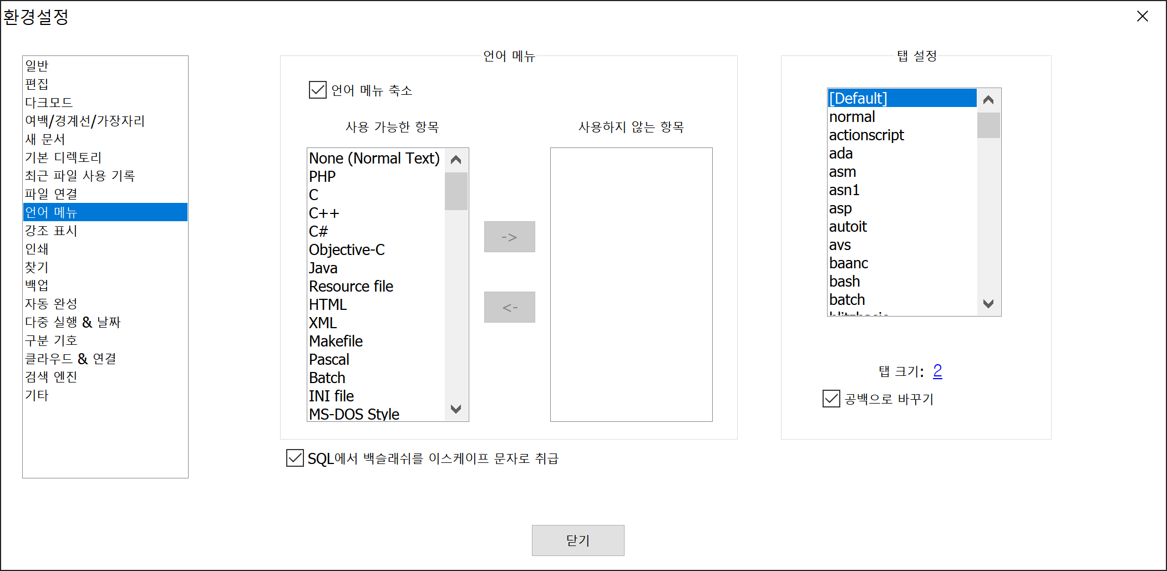
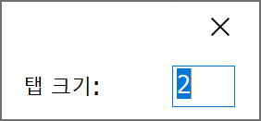
개발환경 설정
03. Python IDE
2
Notepad++ 설정
[설정] – [환경 설정] – [언어 메뉴] – 공백으로 바꾸기

Slide 21
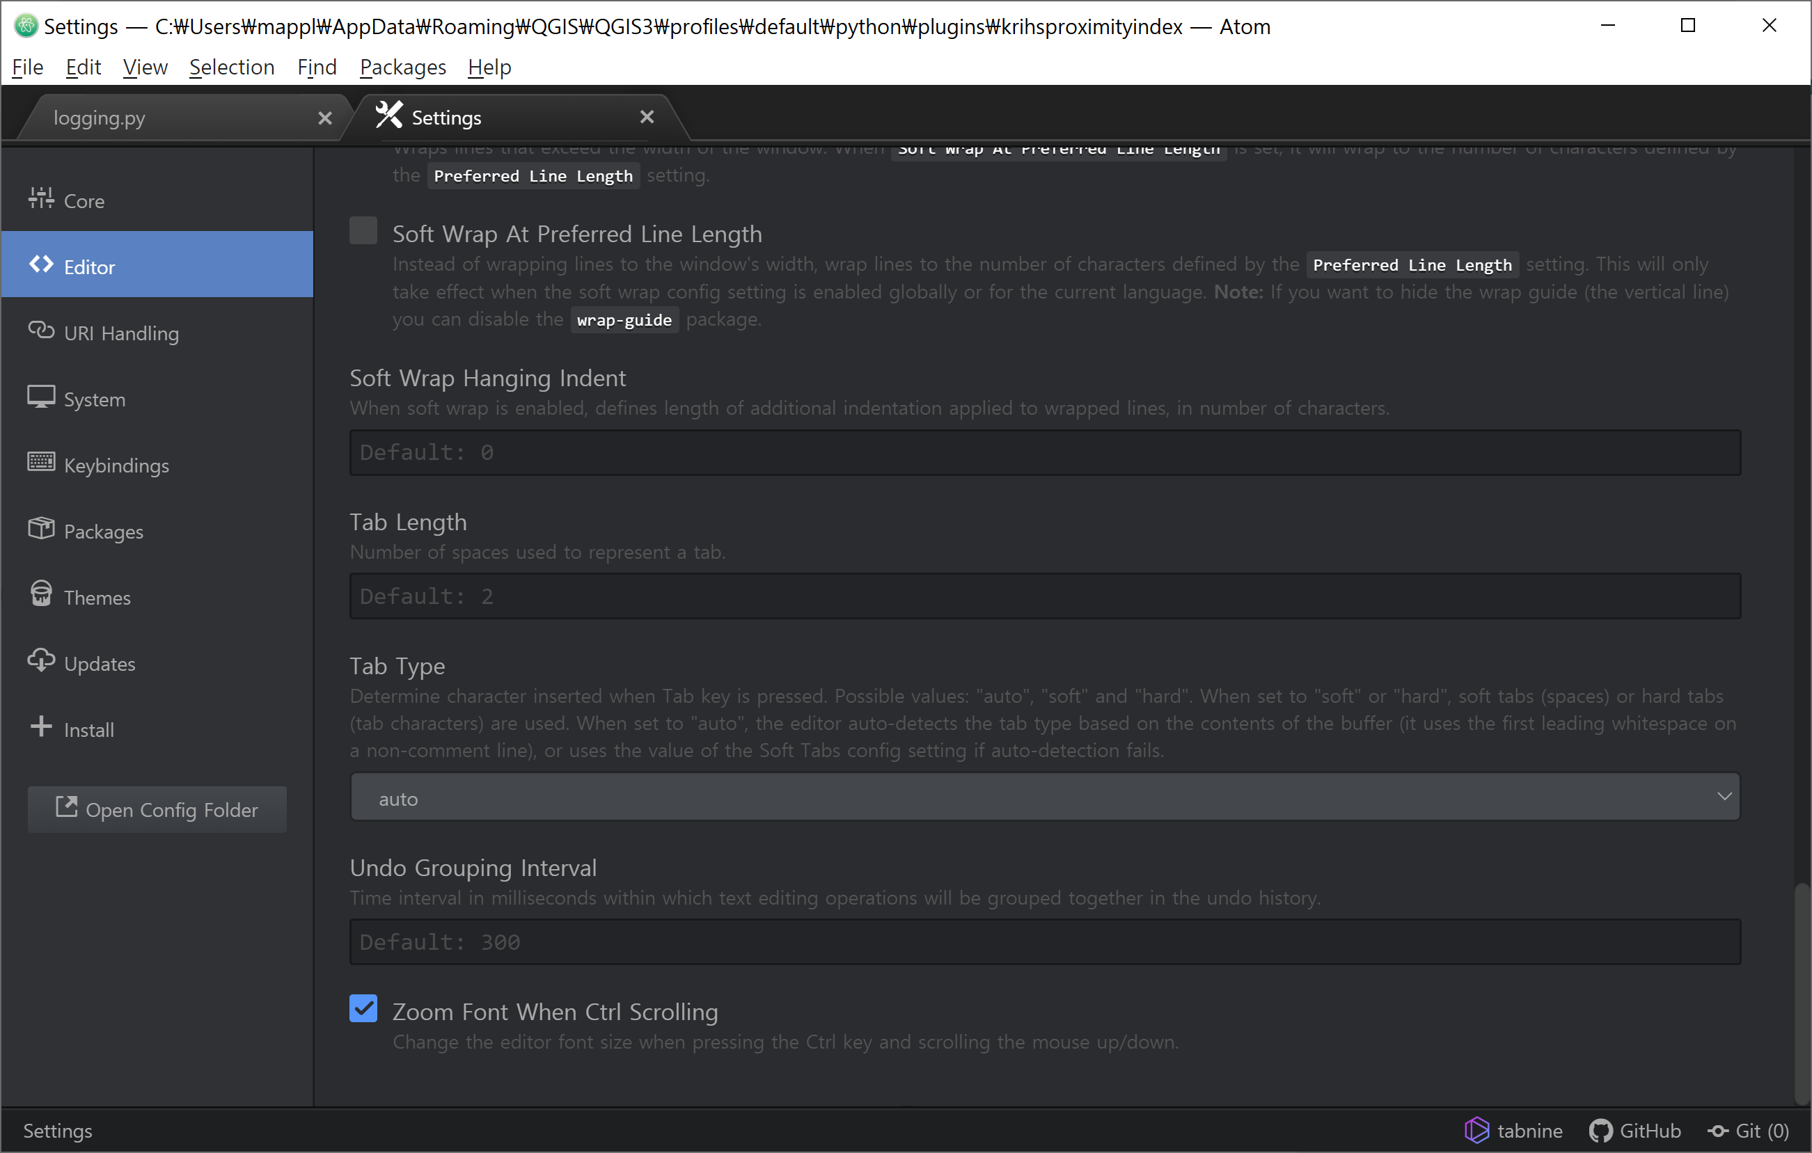
개발환경 설정
03. Python IDE
3
Atom 설정
[File] – [Settings] – [Editor] – Tab Type & Length

Slide 22
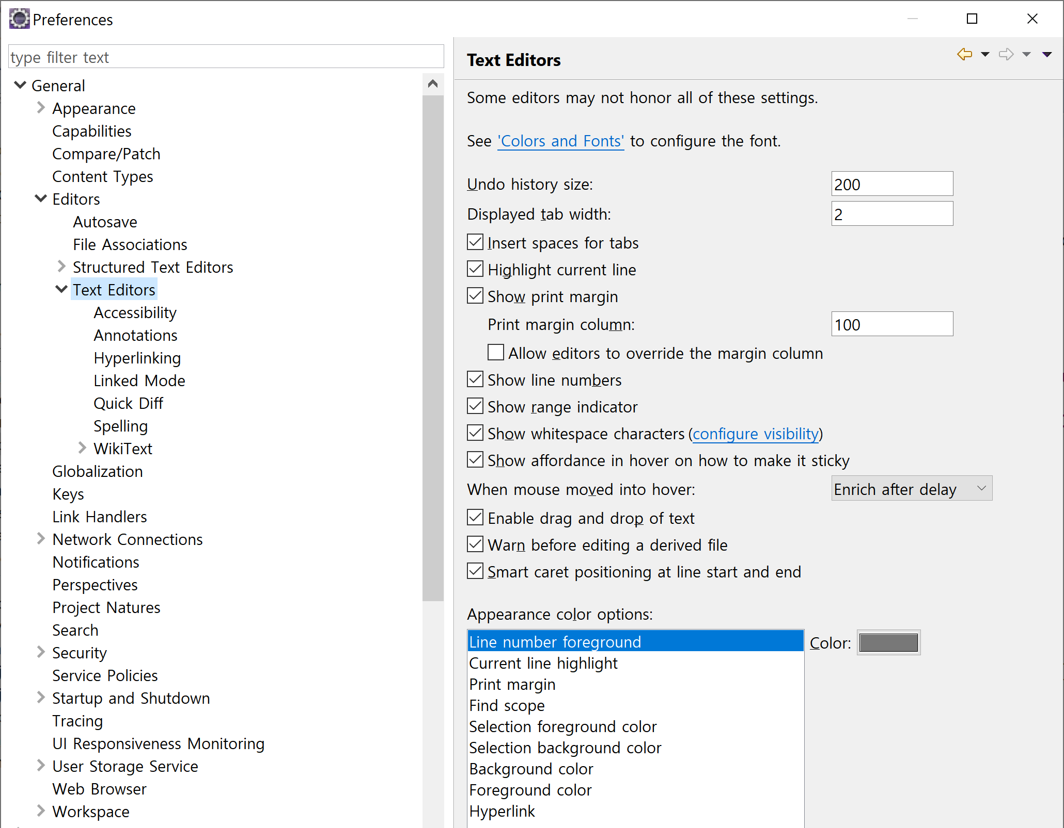
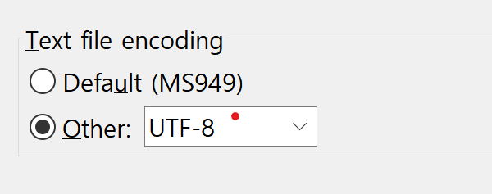
개발환경 설정
03. Python IDE
4
Eclipse 설정
[Window] – [Preferences] – [General] – [Editors] – [Text Editors] – Insert spaces for tabs
[Window] – [Preferences] – [General] – [Workspace] – Text file encoding – UTF-8

Slide 23

오픈소스 GIS 서비스 개발자 입문
3. PyQGIS 이해하기
1) PyQGIS란?
2) PyQGIS로 할 수 있는 것들
3) Python 살펴보기
3) Qt 및 PyQt 살펴보기
4) PyQGIS 살펴보기
Creative Commons License CC-BY-NC

Slide 24
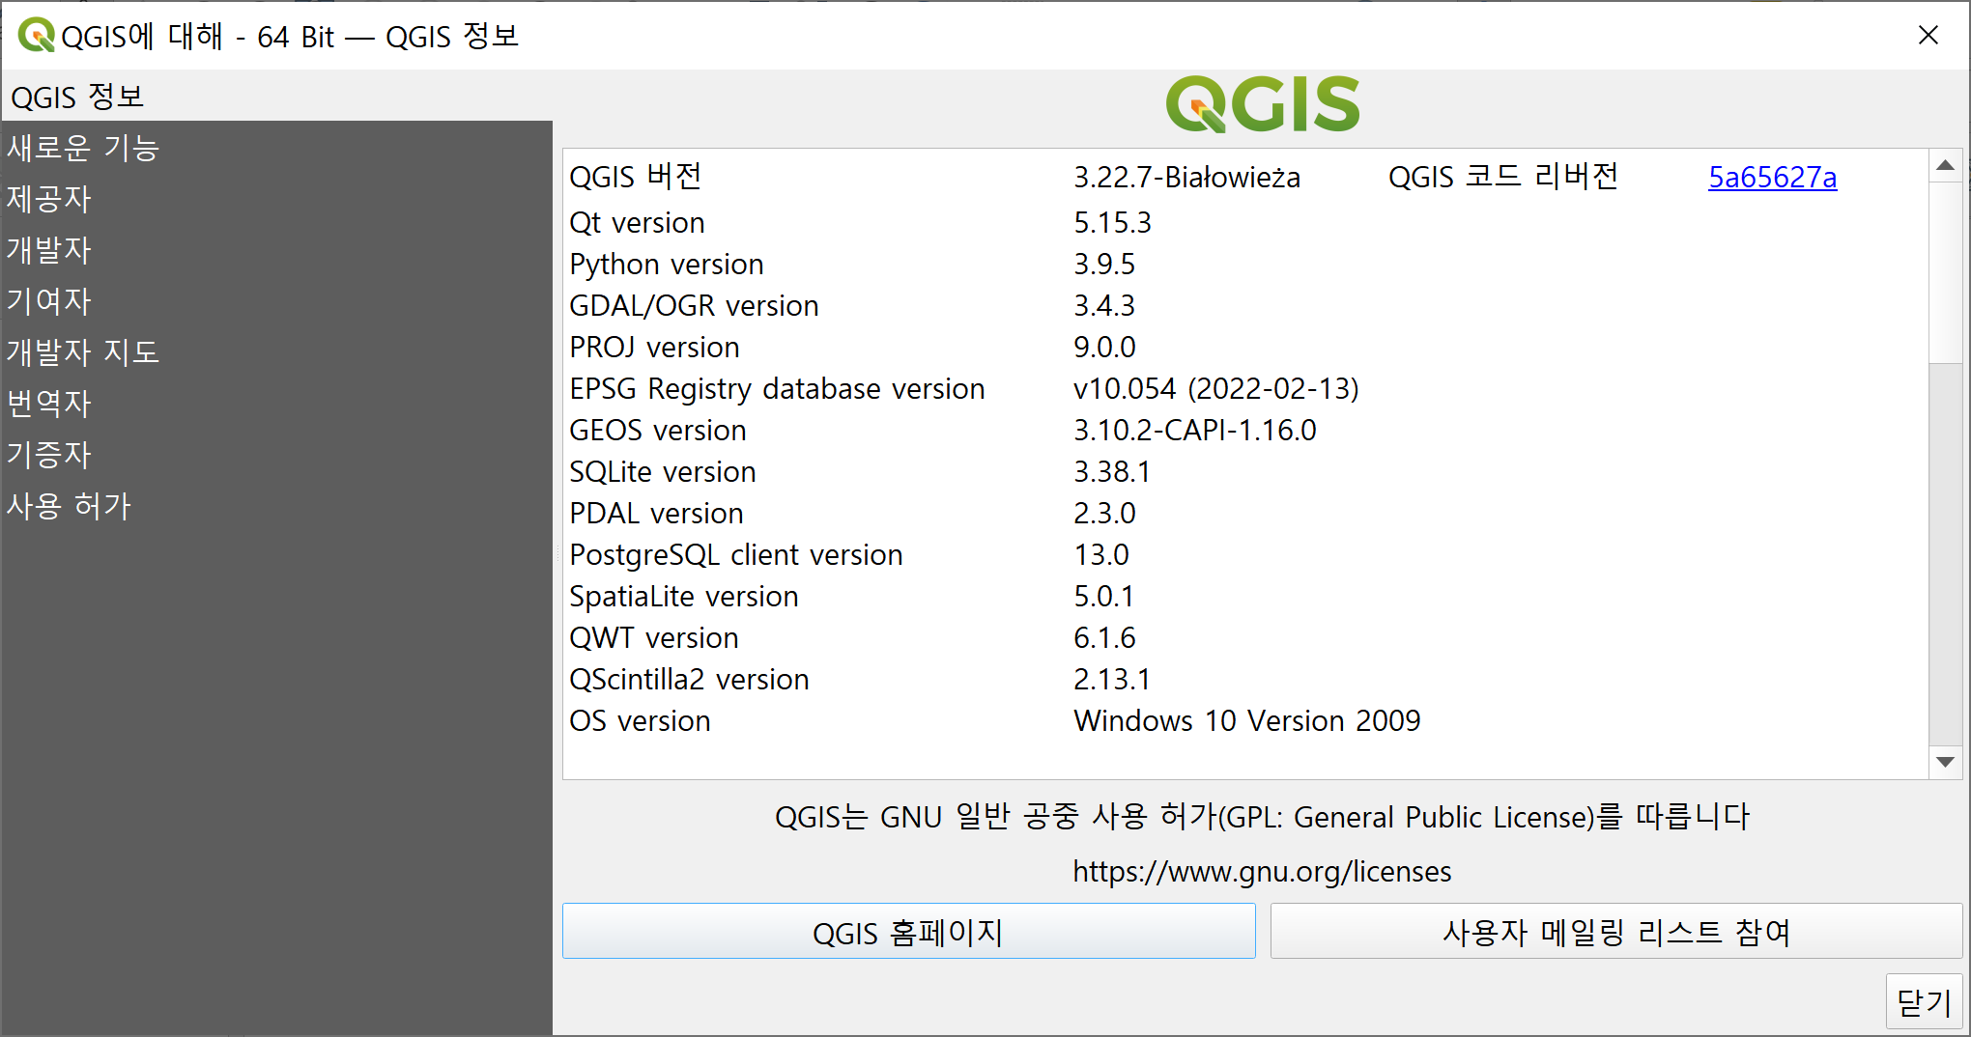




PyQGIS 이해하기
01. PyQGIS란?
1
PyQGIS의 구성 요소
PyQGIS는 QGIS 라이브러리 세트와 Pandas, Numpy 또는 Scikit-learn과 같은 다른 강력한 라이브러리를 실행할 수 있는 Python 도구가 포함된 QGIS 내부의 Python 개발 환경

Slide 25
PyQGIS 이해하기
02. PyQGIS로 할 수 있는 것들
1
PyQGIS를 활용하는 방법
QGIS Python Console
아이디어를 테스트하고 일회성 빠른 작업을 수행하기 위한 QGIS 내부 명령줄 터미널
Vs ArcGIS Python Window
QGIS 공간 처리 툴박스 확장
QGIS의 공간처리 툴박스의 프로세싱 스크립트를 생성하여 배치, 분석 기능 확장
Vs ArcGIS ArcToolbox Script
QGIS 플러그인
QGIS 환경 내에서 데이터와 상호 작용하는 도구 생성/확장
Vs ArcGIS ITool, ICommand 확장
PyQGIS를 이용한 독립실행형 응용프로그램
QGIS 외부에서 PyQGIS 및 Qt 라이브러리를 기반으로 하는 Python 응용 프로그램 개발
Vs ArcGIS Server & Engine + GeoProcessing Script

Slide 26
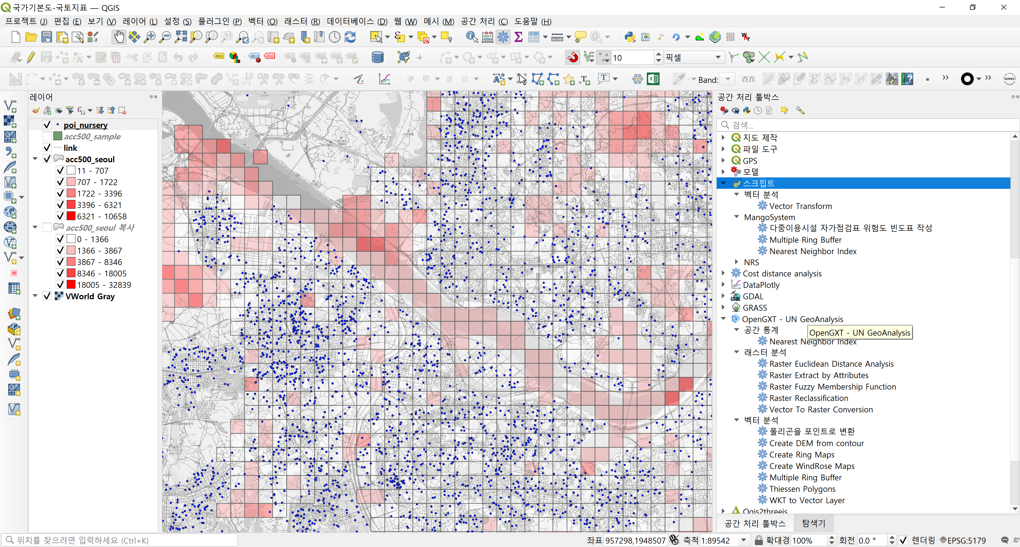
PyQGIS 이해하기
02. PyQGIS로 할 수 있는 것들
2
공간 처리 툴박스의 확장
공간처리 툴박스 스크립트를 이용하여 나만의 툴을 생성

Slide 27
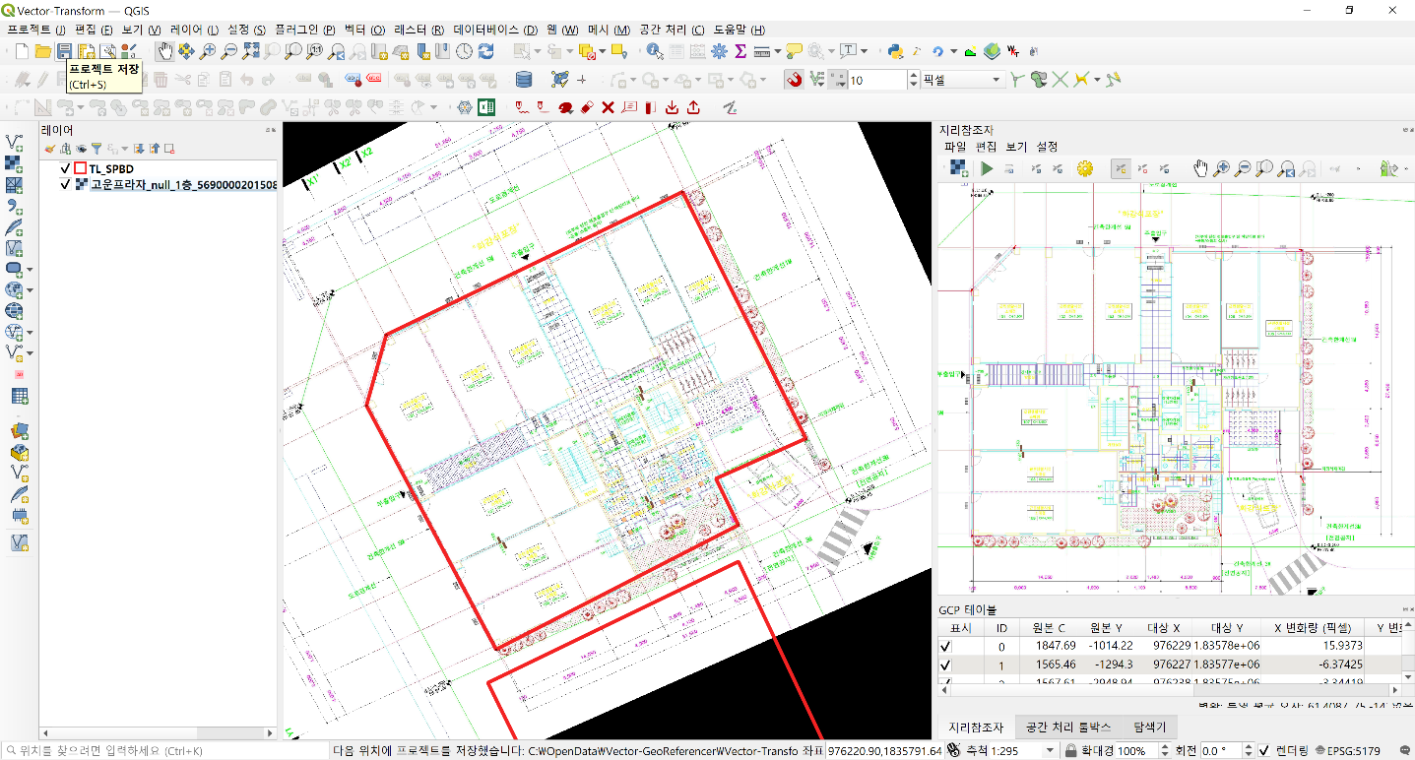

PyQGIS 이해하기
02. PyQGIS로 할 수 있는 것들
3
플러그인 개발을 통한 QGIS 기능 확장
UI를 가진 플러그인 개발

Slide 28


PyQGIS 이해하기
03. Python 살펴보기
1
Python
Python
1990년 암스테르담의 귀도 반 로섬(Guido Van Rossum)이 개발한 인터프리터 언어
플랫폼 독립적이며 인터프리터 식, 객체지향적, 동적 타이핑의 대화형 언어
특징
가독성 : 간결한 구조를 가지며, 들여쓰기(통상적으로 4 Spacebar)로 코드블록 구분
풍부한 라이브러리 : 광범위한 라이브러리를 기본적으로 포함하며, 다양한 분야에서 개발되어진 외부 라이브러리가 풍부하고 확장이 용이 (import ***)
접착성 : 라이브러리의 추가가 쉽고, 다른 프로그래밍 언어와 연동이 용이
Open Source : Python Software Foundation License
종류
C Python : C로 작성된 인터프리터
Jython : JVM 용 인터프리터, 예전의 제이파이썬
IronPython : .NET 플랫폼 용 인터프리터
PyPy : Python으로 작성된 Python 인터프리터… 등
https://en.wikipedia.org/wiki/Guido_van_Rossum

Slide 29
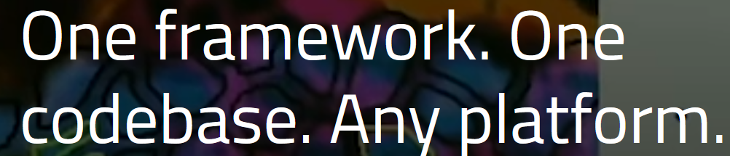
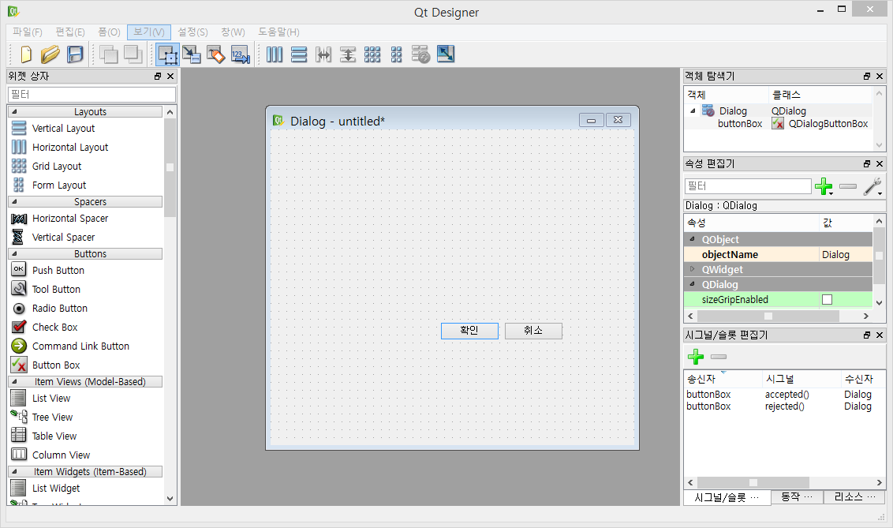
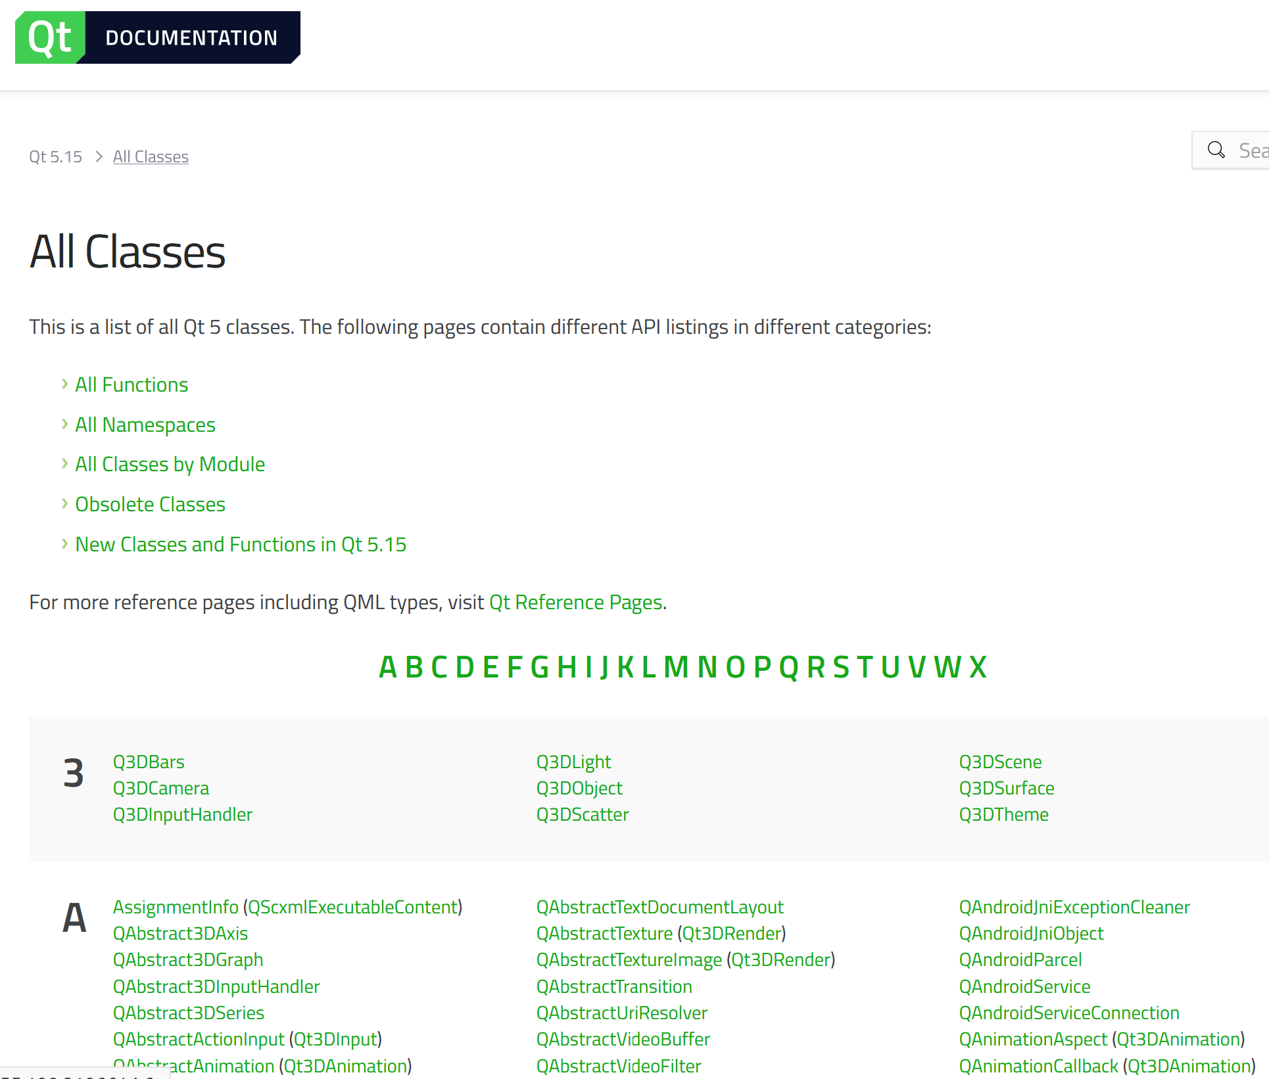
PyQGIS 이해하기
04. Qt 및 PyQt 살펴보기
1
Qt
Qt (프레임워크) : http://www.qt.io/
GUI 프로그램 개발에 널리 사용
윈도우, 리눅스, 맥 OS X, 임베디드 리눅스, 심비안 등 크로스 플랫폼 프레임워크
C++을 주로 사용하지만 Python, 루비, C, 펄, 파스칼 등 과도 연동
License : GNU LGPL 2.1, GNU GPL 3.0
QGIS 3.22.x 에서는 Qt Designer 5.15.3 버전을 내장
https://doc.qt.io/qt-5.15/classes.html

Slide 30
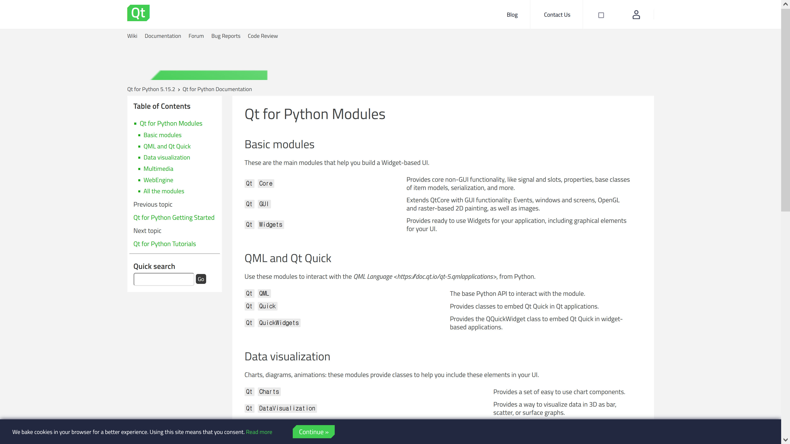
PyQGIS 이해하기
04. Qt 및 PyQt 살펴보기
2
PyQt 5(Qt for python) API
https://doc.qt.io/qtforpython-5/api.html
https://www.qt.io/

Slide 31
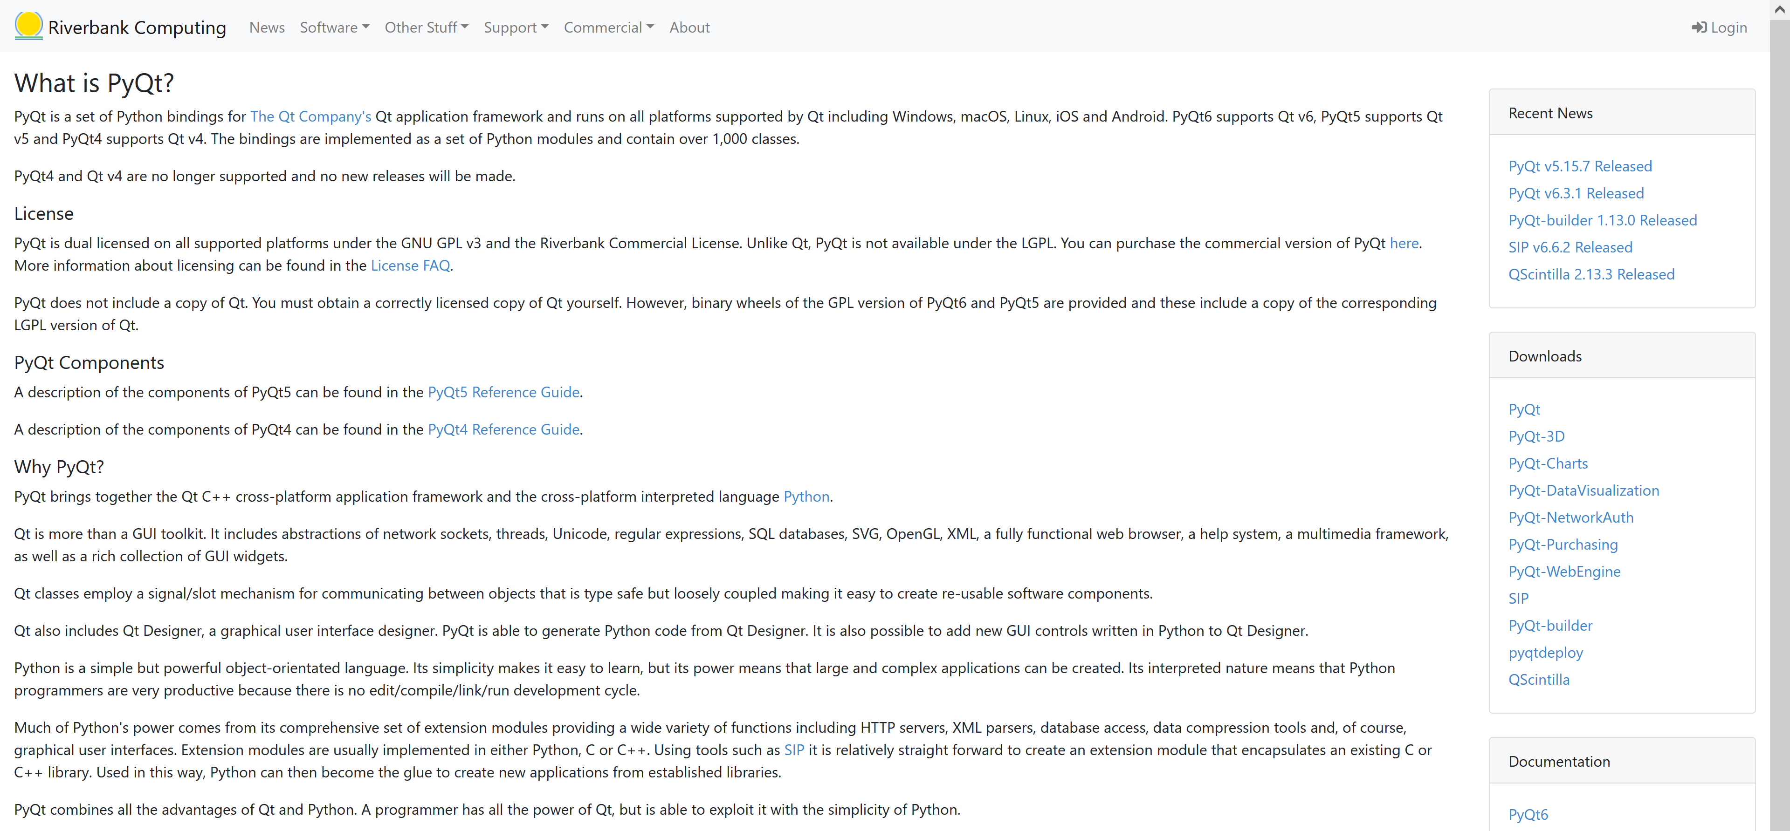
PyQGIS 이해하기
04. Qt 및 PyQt 살펴보기
3
PyQt 5(Qt for python) API
https://www.riverbankcomputing.com/software/pyqt/

Slide 32
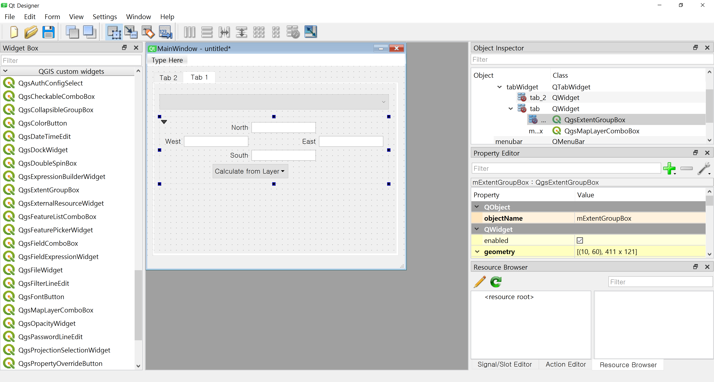
PyQGIS 이해하기
04. Qt 및 PyQt 살펴보기
4
Qt Designer
QGIS에 내장된 Qt Designer는 QGIS 커스텀 위젯을 포함

Slide 33
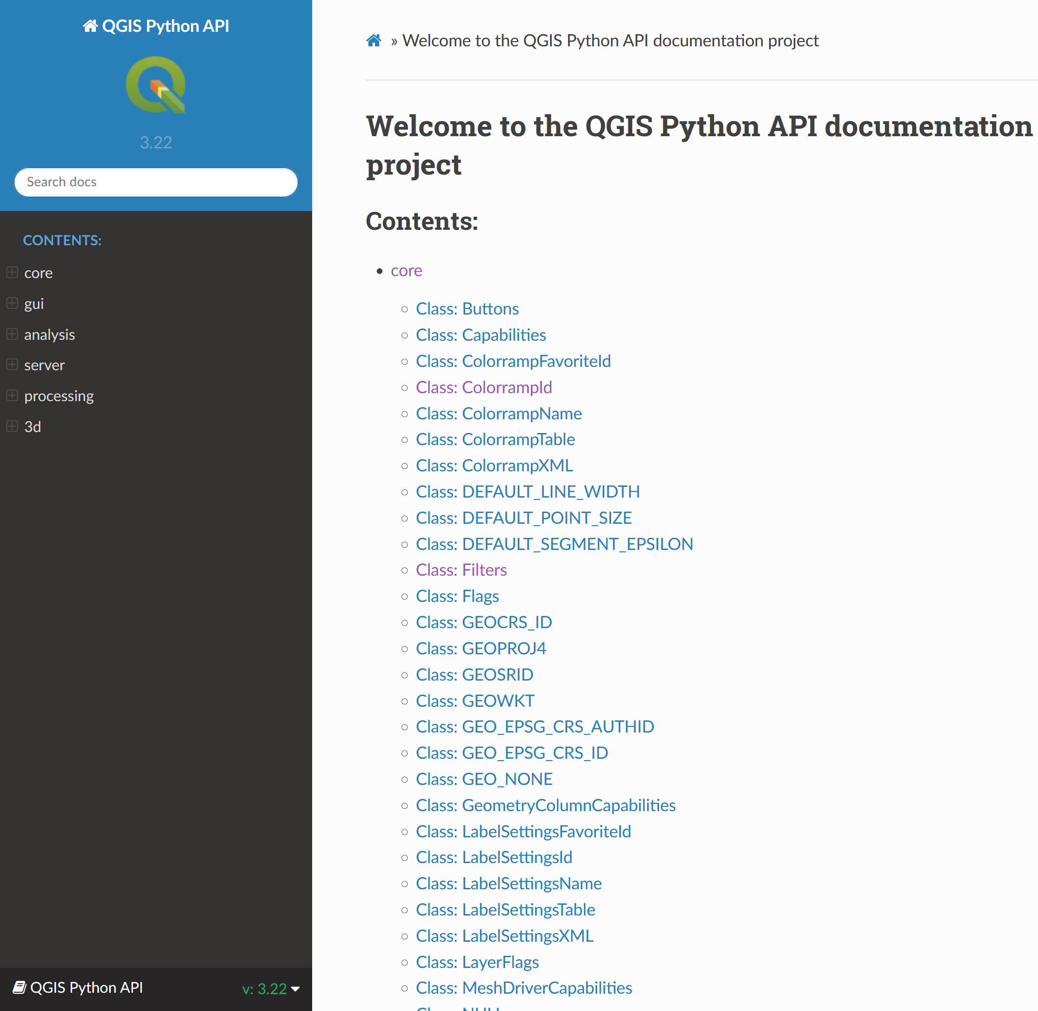
PyQGIS 이해하기
05. PyQGIS 살펴보기
1
PyQGIS 핵심 컴포넌트
https://qgis.org/pyqgis/3.22/index.html
core
QGIS 핵심 기능
gui
GUI 프로그래밍을 위한 위젯과 라이브러리
analysis
지오메트리, 중첩, 네트워크, 래스터 분석 라이브러리
server
QGIS Server를 위한 라이브러리
processing
Processing 툴박스 라이브러리
3d
3D Map 라이브러리

Slide 34
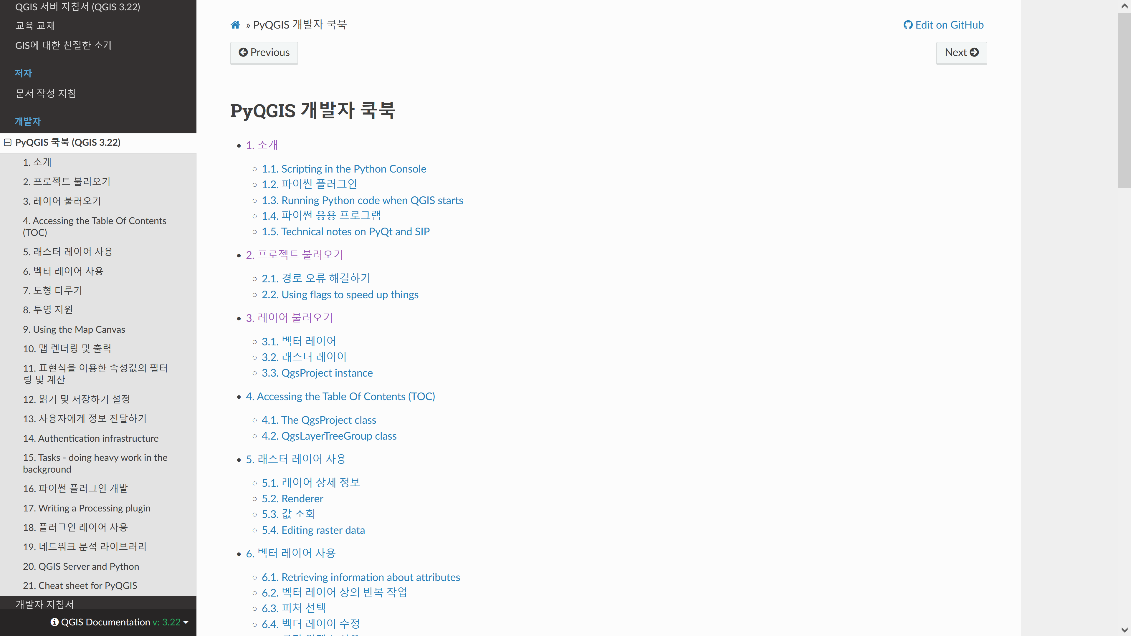
PyQGIS 이해하기
05. PyQGIS 살펴보기
2
PyQGIS Developer Cookbook
https://docs.qgis.org/3.22/ko/docs/pyqgis_developer_cookbook/

Slide 35
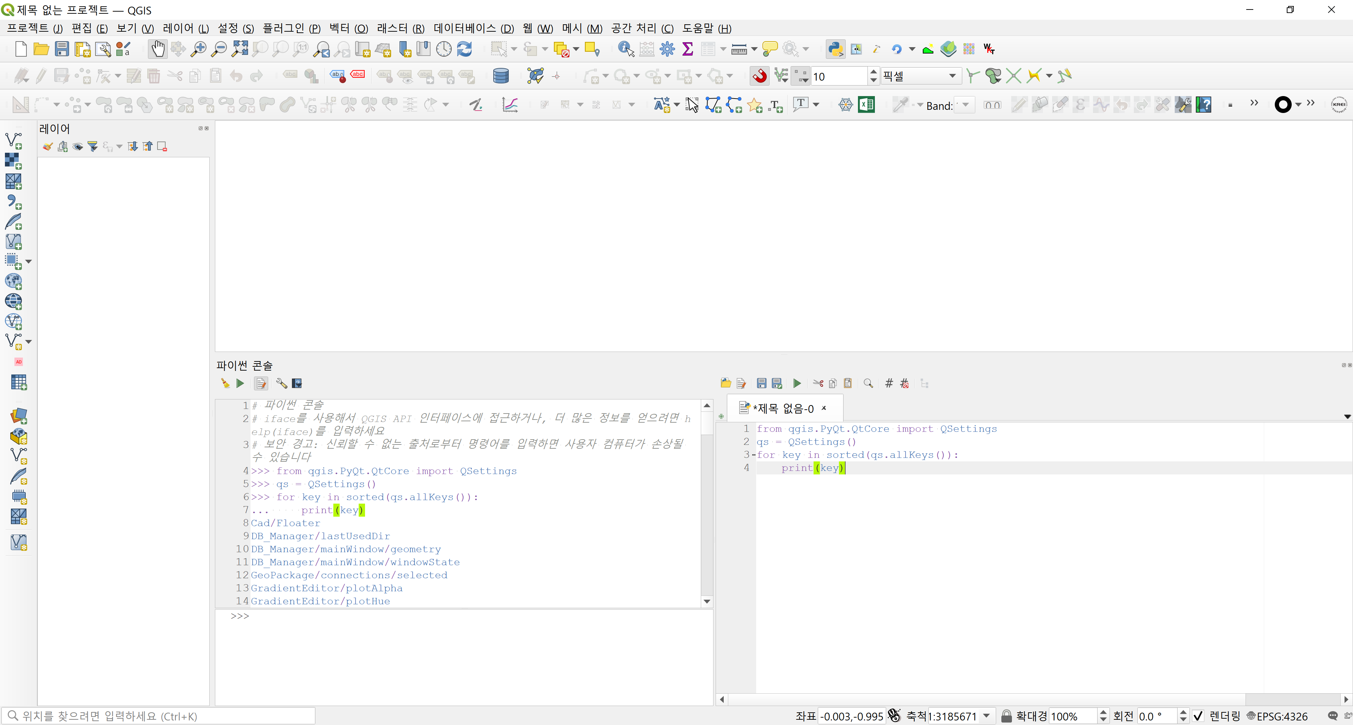
PyQGIS 이해하기
05. PyQGIS 살펴보기
3
PyQGIS 처음 사용
QGIS의 환경 설정 정보를 확인해 보자!
from qgis.PyQt.QtCore import QSettings
qs = QSettings()
for key in sorted(qs.allKeys()):
print(key)

Slide 36
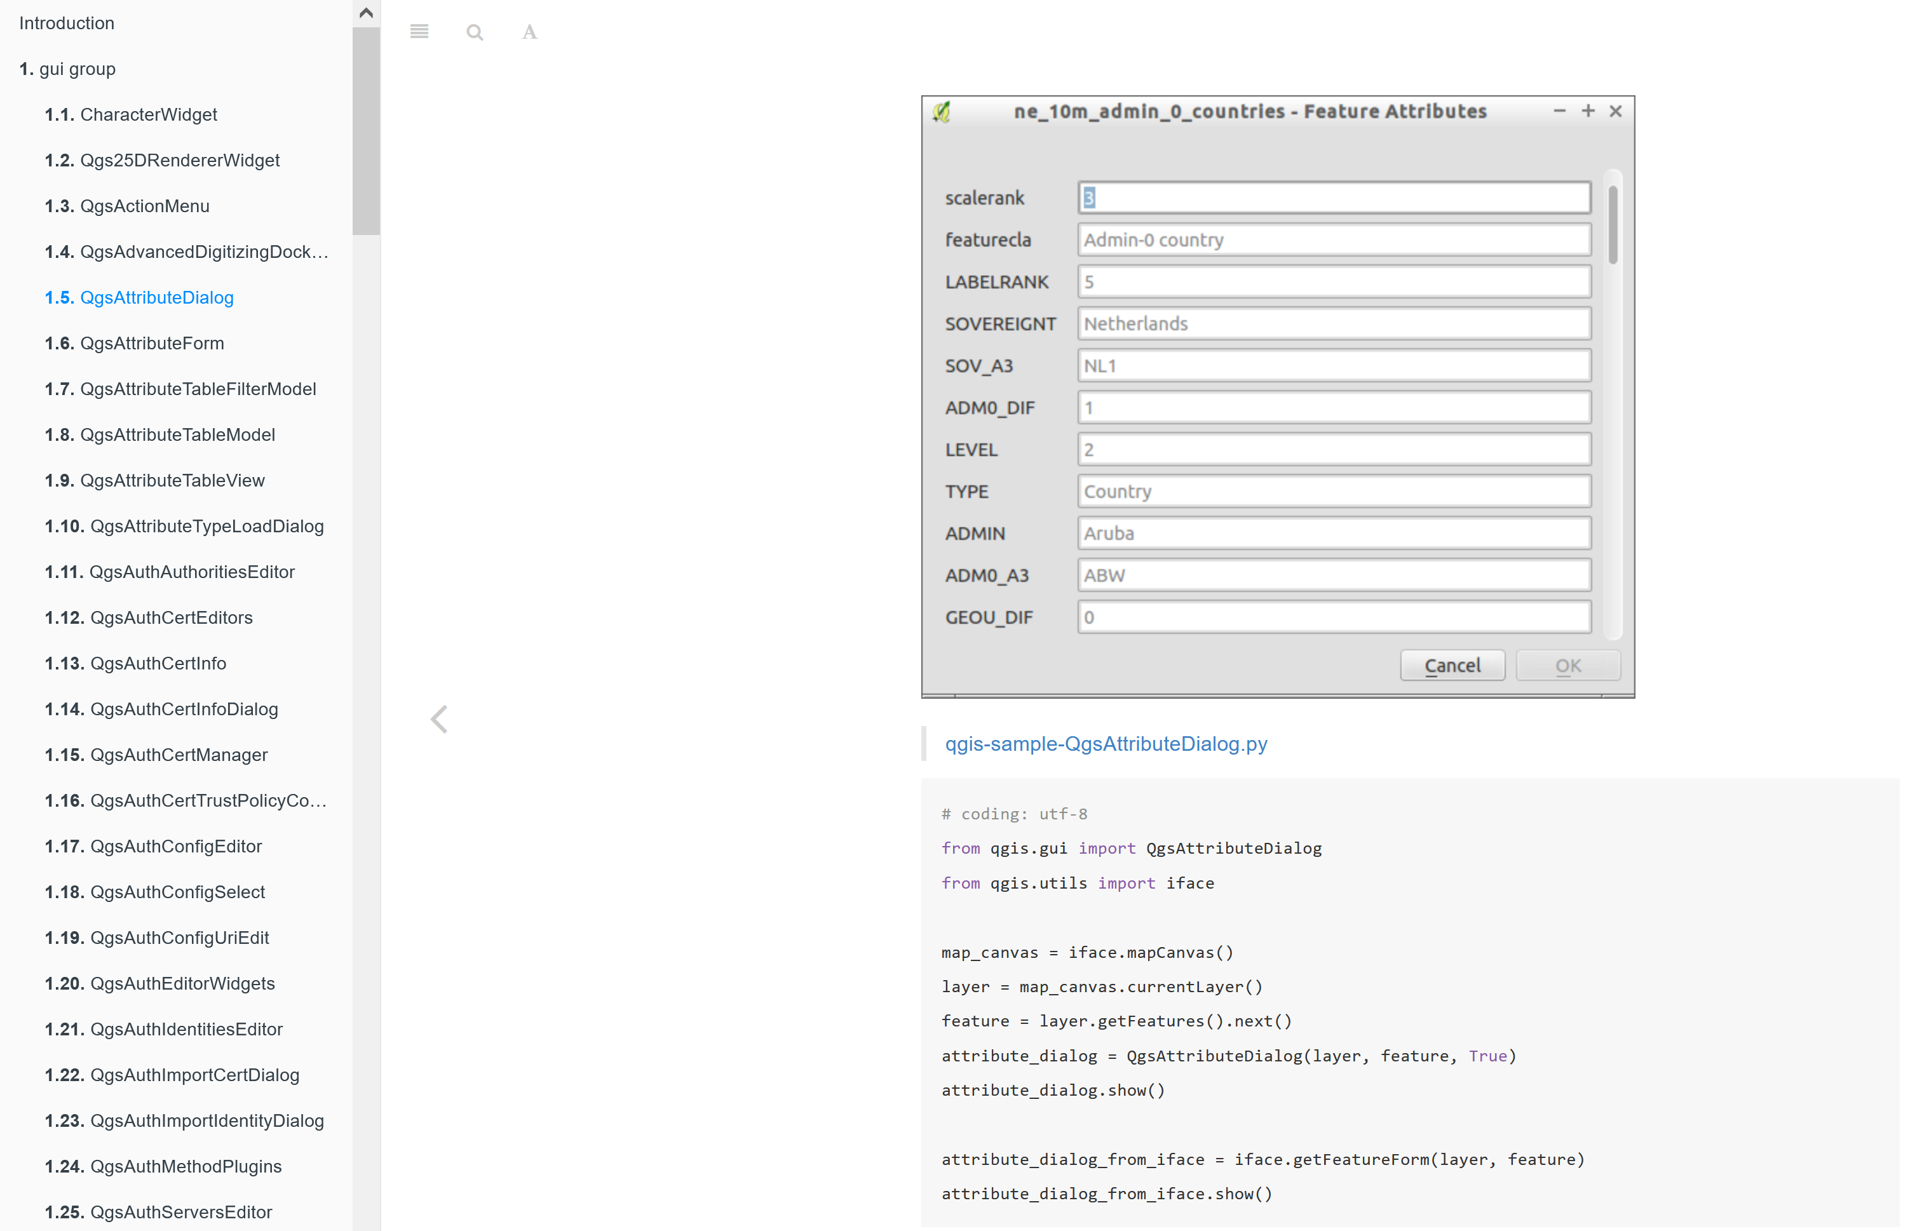
PyQGIS 이해하기
05. PyQGIS 살펴보기
4
QGIS Widget Reference
https://webgeodatavore.github.io/pyqgis-samples/

Slide 37
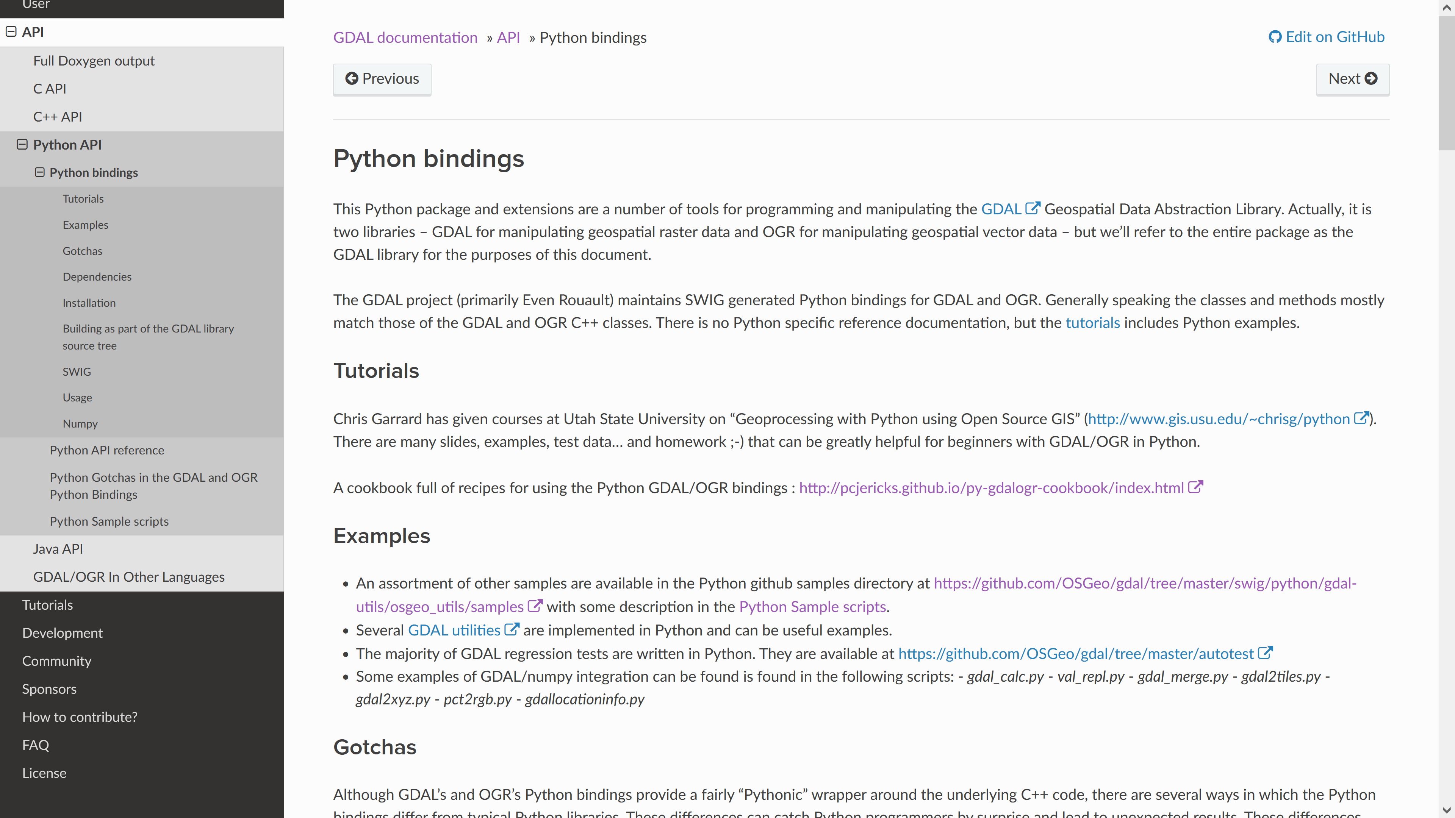
PyQGIS 이해하기
05. PyQGIS 살펴보기
5
GDAL Python bindings
https://gdal.org/api/python.html

Slide 38
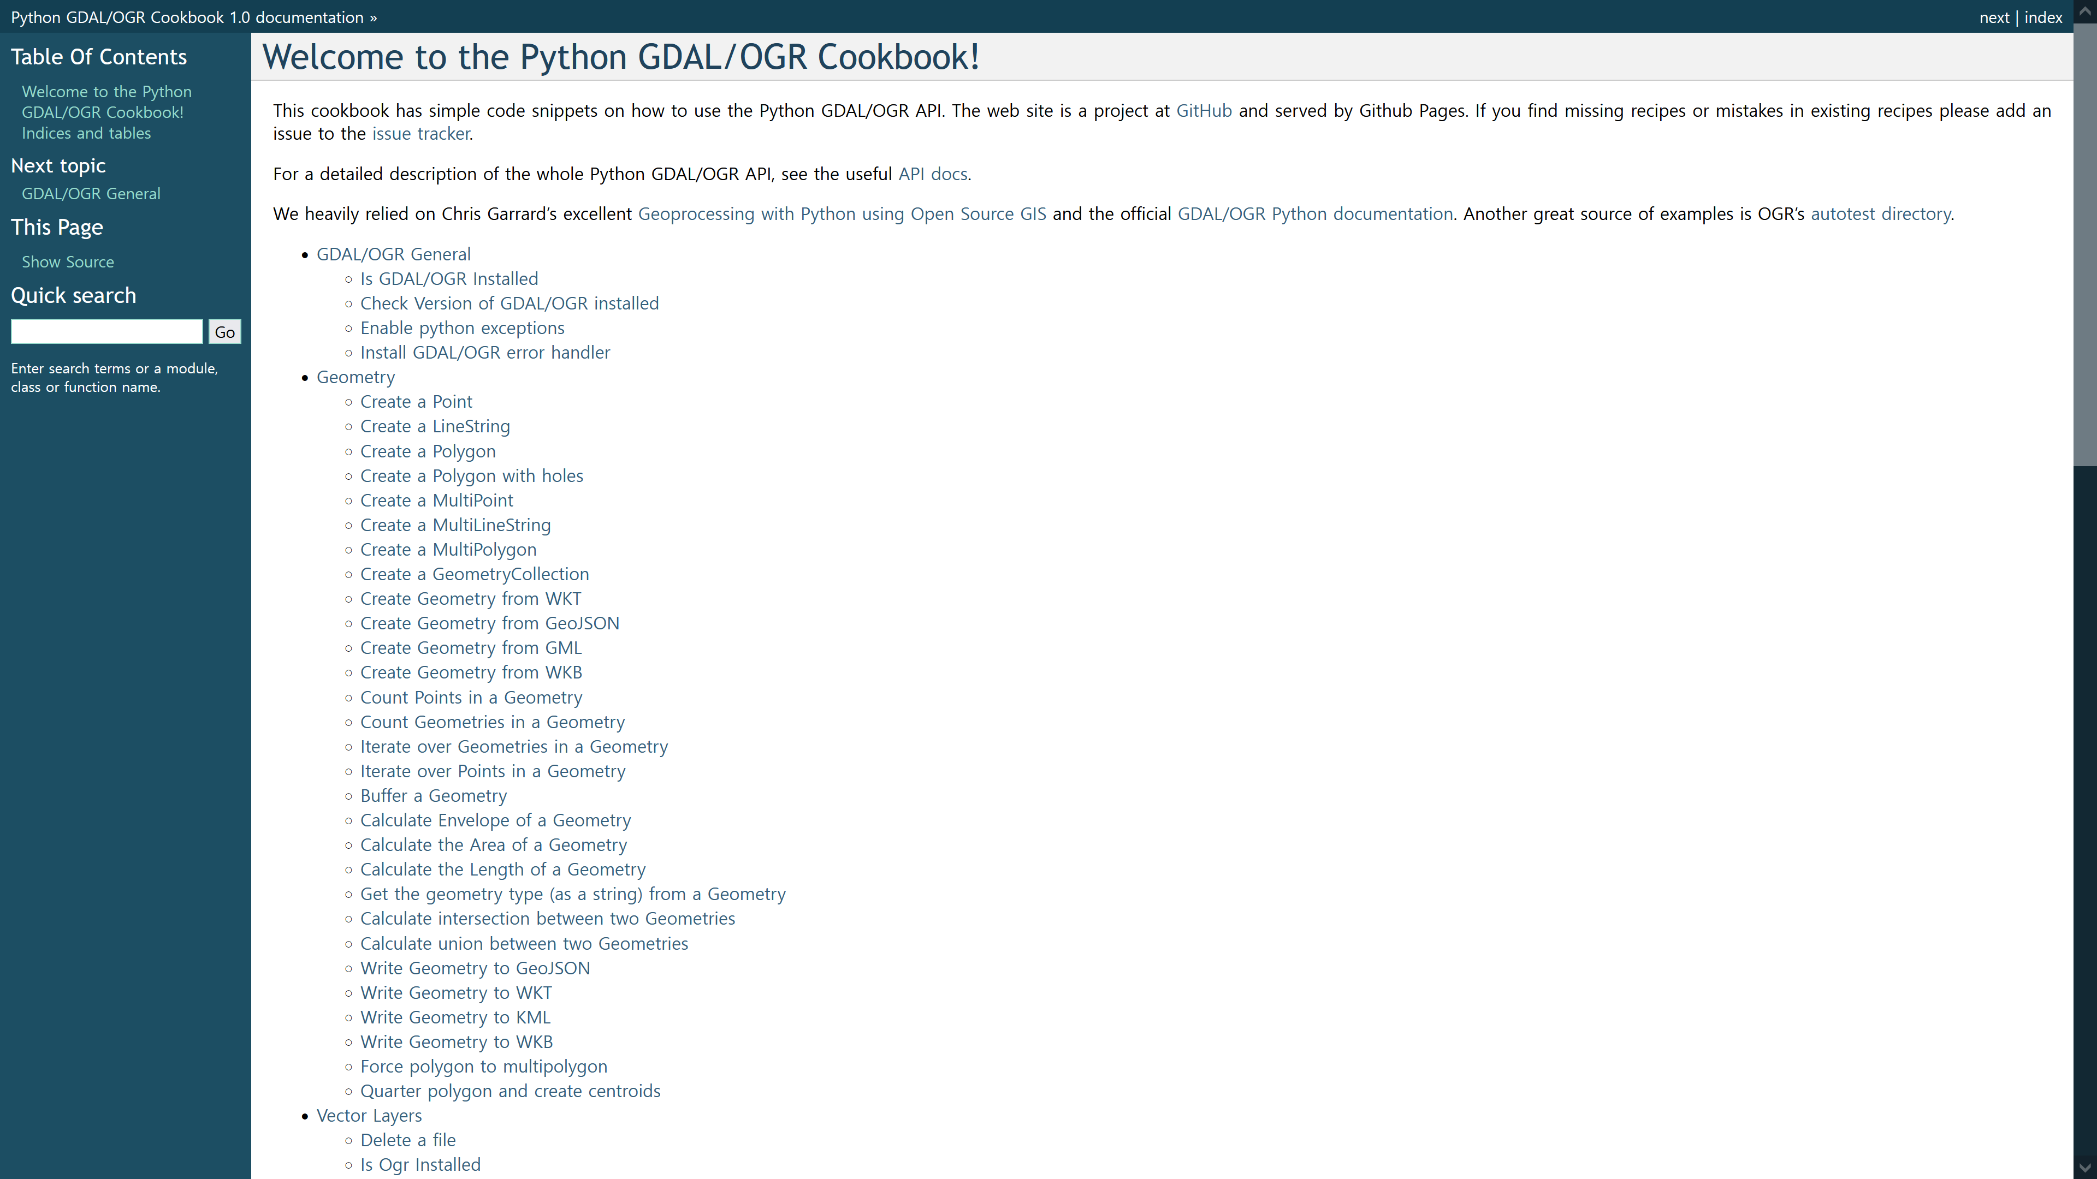
PyQGIS 이해하기
05. PyQGIS 살펴보기
6
Python GDAL/OGR Cookbook
http://pcjericks.github.io/py-gdalogr-cookbook/index.html

Slide 39

오픈소스 GIS 서비스 개발자 입문
4. Python 시작하기
1) 개발학습곡선
2) 코딩 스타일 가이드라인
3) Python 실습
Creative Commons License CC-BY-NC

Slide 40
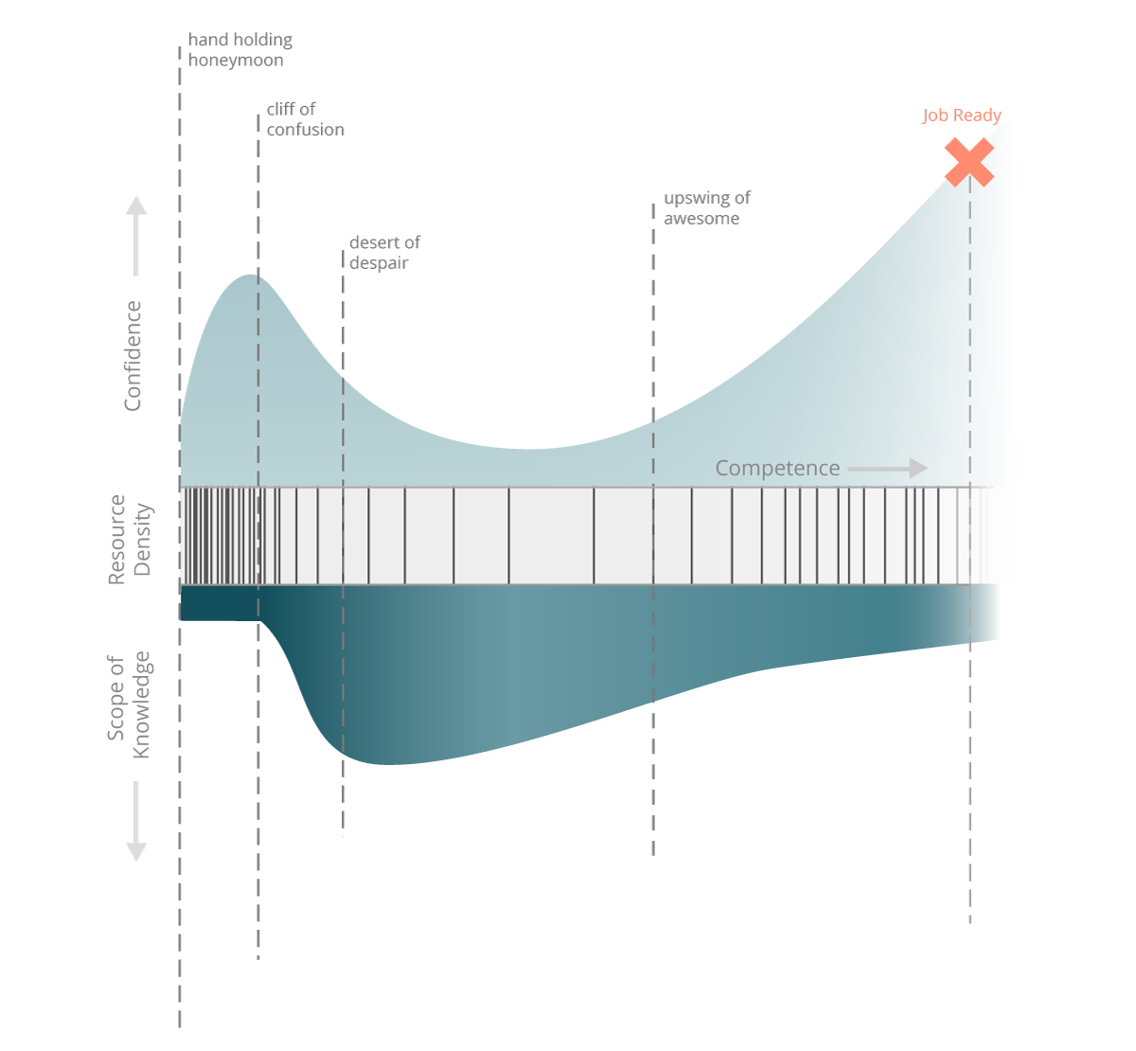
Python 시작하기
01. 개발학습곡선
1
개발학습곡선: 자신감과 숙련도
개발 배우기가 정말 어려운 이유?
출처: https://brunch.co.kr/@jypthemiracle/14

Slide 41
Python 시작하기
02. 코딩 스타일 가이드라인
1
Python Enhancement Proposal 8 (PEP 8): Code Lay-out
코딩 스타일 | 예제
들여쓰기를 할 때 Tab 대신 공백(Space)을 사용한다. 특히 Python 3는 Tab과 공백을 혼용해서 사용하는 것을 허용하지 않는다.
문법적으로 들여쓰기를 할 때는 4개의 공백을 사용한다
각 라인은 79자 이하로 한다. 라인이 길어서 다음 라인으로 넘어갈 때는 원래 들여쓰기 자리에서 4개 공백을 더 들여 쓴다. 라인 연결 문자(\, 백슬래시)를 사용하여 다중 라인으로 확장
함수나 클래스는 2개의 공백 라인을 추가하여 구분한다. 메서드는 한 개의 공백 라인으로 구분한다. 주석은 별도의 라인으로 구분한다.
소스 파일은 UTF-8 인코딩을 사용합니다. 전 세계 사용자를 대상으로 하는 오픈 소스 프로젝트는 대부분 이 정책을 따릅니다.
주석이나 긴 문자열은 독스트링(docstring), 긴 줄 문자열(multiline string)을 사용합니다. | def polyline(t, n, length, angle): """n개의 선분을 길이 length만큼, 선분 사이의 각도는 angle만큼, t는 거북이 객체. """ for i in range(n): t.fd(length)

Slide 42
Python 시작하기
02. 코딩 스타일 가이드라인
1
Python Enhancement Proposal 8 (PEP 8): Code Lay-out
코딩 스타일 | 예제
import는 (여러 모듈을 콤마로 연결하지 말고) 한 라인에 하나의 모듈을 import한다 | No: import os, sys Yes: import os import sys
컬렉션 인덱스나 함수 호출, 함수 파라미터 등에서 불필요한 공백을 넣지 않는다 | No: spam( ham[ 1 ], { eggs: 2 } ) bar = (0, ) spam (1) Yes: spam(ham[1], {eggs: 2}) bar = (0,) spam(1)
변수 할당시 할당자 앞뒤로 하나의 공백만 넣는다 | No: i=i+1 Yes: i = i + 1

Slide 43
Python 시작하기
02. 코딩 스타일 가이드라인
2
Python Enhancement Proposal 8 (PEP 8): Naming Conventions
코딩 스타일 | 예제
함수, 변수, Attribute는 소문자로 단어 간은 밑줄(_)을 사용하여 연결한다 | 예: total_numbers
클래스는 단어 첫 문자마다 대문자를 써서 연결하는 CapWords 포맷으로 명명한다 | 예: CoreClass
모듈명은 짧게 소문자로 사용하며 밑줄을 쓸 수 있다. 패키지명 역시 짧게 소문자를 사용하지만 밑줄은 사용하지 않는다. | 예: serial_reader
모듈 상수는 모두 대문자를 사용하고 단어마다 밑줄로 연결하는 ALL_CAPS 포맷으로 명명한다 | 예: MAX_COUNT = 100
클래스의 public attribute는 밑줄로 시작하지 말아야 한다 | 예: name
클래스의 protected instance attribute는 하나의 밑줄로 시작한다 | 예: _initialized
클래스의 private instance attribute는 2개의 밑줄로 시작한다 | 예: __private_var
인스턴스 메서드는 (객체 자신을 가리키기 위해) self 를 사용한다 | 예: def copy(self, other):
클래스 메서드는 (클래스 자신을 가리키기 위해) cls 를 사용한다 | 예: def clone(cls, other):

Slide 44
Python 시작하기
02. 코딩 스타일 가이드라인
3
Python Enhancement Proposal 8 (PEP 8): Expressions
코딩 스타일 | 예제
if, for, while 블럭 문장을 한 라인으로 작성하지 말 것. 여러 라인에 걸쳐 사용하는 것이 더 명료함 | No: if a < 0: a = 0 Yes: if a < 0: a = 0
a는 b가 아니다를 표현할 때 a is not b 를 사용한다. not a is b 를 사용하지 말 것 | No: if not a is b Yes: if a is not b
값이 비어있는지 아닌지를 검사하기 위해 길이를 체크하는 방식을 사용하지 말 것. 대신 if mylist 와 같이 표현함 | No: if len(mylist) == 0 Yes: if not mylist No: if len(mylist) > 0 Yes: if mylist

Slide 45
Python 시작하기
02. 코딩 스타일 가이드라인
3
Python Enhancement Proposal 8 (PEP 8): Expressions
코딩 스타일 | 예제
import 문은 항상 파일의 상단에 위치하며, 표준 라이브러리 모듈, 3rd Party 모듈, 그리고 자신의 모듈 순으로 import 한다 | import os import numpy import mypkg
모듈 import시 절대 경로를 사용할 것을 권장한다. 예를 들어, sibling 모듈이 현재 모듈과 같은 폴더에 있더라도 패키지 명부터 절대 경로를 사용한다. 단, 복잡한 패키지 경로를 갖는 경우 상대경로를 사용한다 | No: import sibling Yes: import mypkg.sibling from mypkg import sibling from . import sibling # 상대경로 from .sibling import example

Slide 46
Python 시작하기
03. Python 실습
1
예약어
예약어는 변수나 클래스, 함수 이름으로 사용하지 않는다!
C:\Users\mappl>python
Python 3.9.9 (tags/v3.9.9:ccb0e6a, Nov 15 2021, 18:08:50) [MSC v.1929 64 bit (AMD64)] on win32
Type "help", "copyright", "credits" or "license" for more information.
>>> help('keywords')
Here is a list of the Python keywords. Enter any keyword to get more help.
False break for not
None class from or
True continue global pass
__peg_parser__ def if raise
and del import return
as elif in try
assert else is while
async except lambda with
await finally nonlocal yield
>>> import keyword
>>> keyword.kwlist

Slide 47
Python 시작하기
03. Python 실습
2
Python 기본 실습
https://github.com/mapplus/geoedu-pyqgis → Python
자료형
제어흐름도구
함수
자료구조
모듈과 패키지
파일 입출력
오류와 예외
클래스
https://docs.python.org/ko/3/
표준 라이브러리

Slide 48
오픈소스 GIS 서비스 개발자 입문
5. PyQGIS 시작하기
1) PyQGIS 실습
Creative Commons License CC-BY-NC

Slide 49
PyQGIS 시작하기
01. PyQGIS 실습
1
PyQGIS API 다루기
https://github.com/mapplus/geoedu-pyqgis → PyQGIS
모듈 불러오기
QGIS 버전 확인
파일 정보 확인
QGIS 벡터 파일 인코딩 정보
벡터 레이어 불러오기
래스터 레이어 불러오기
벡터 레이어 다루기
Geometry 및 좌표체계 다루기
메모리 레이어 다루기
벡터 레이어 계산하기
공간 인덱스 다루기

Slide 50
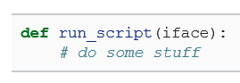
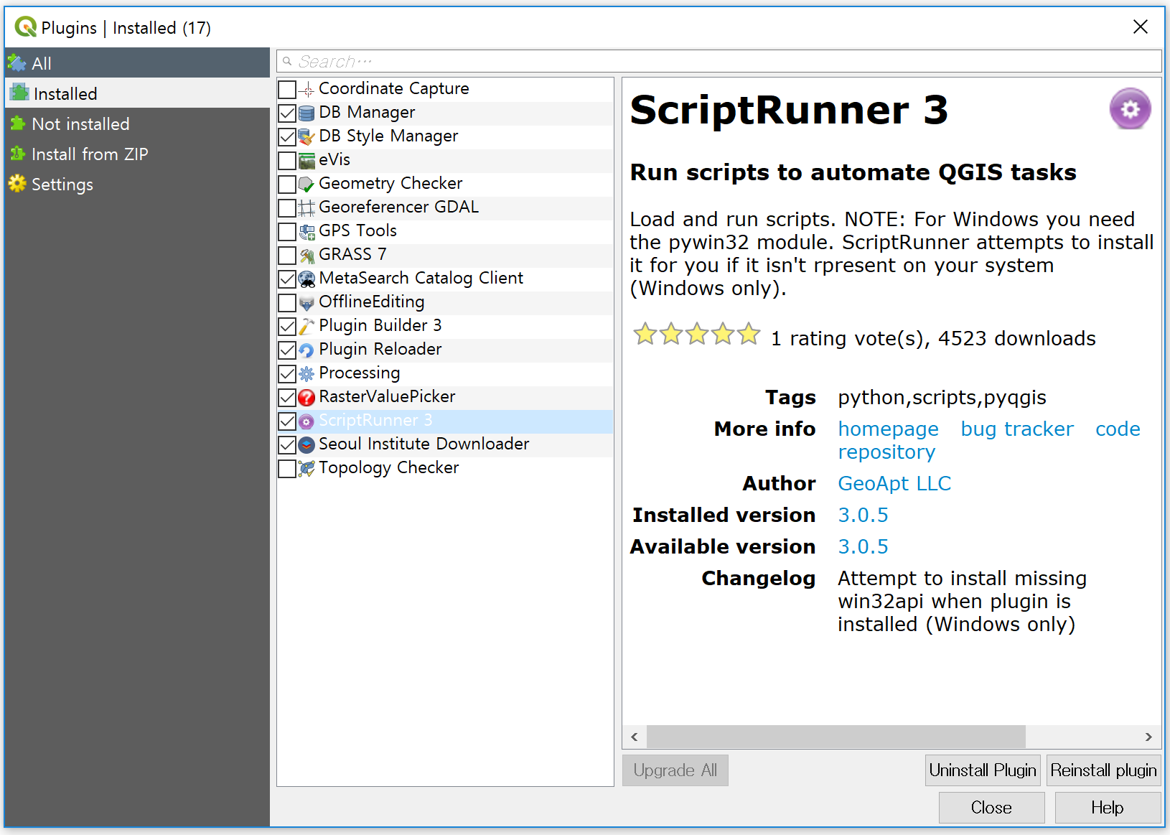
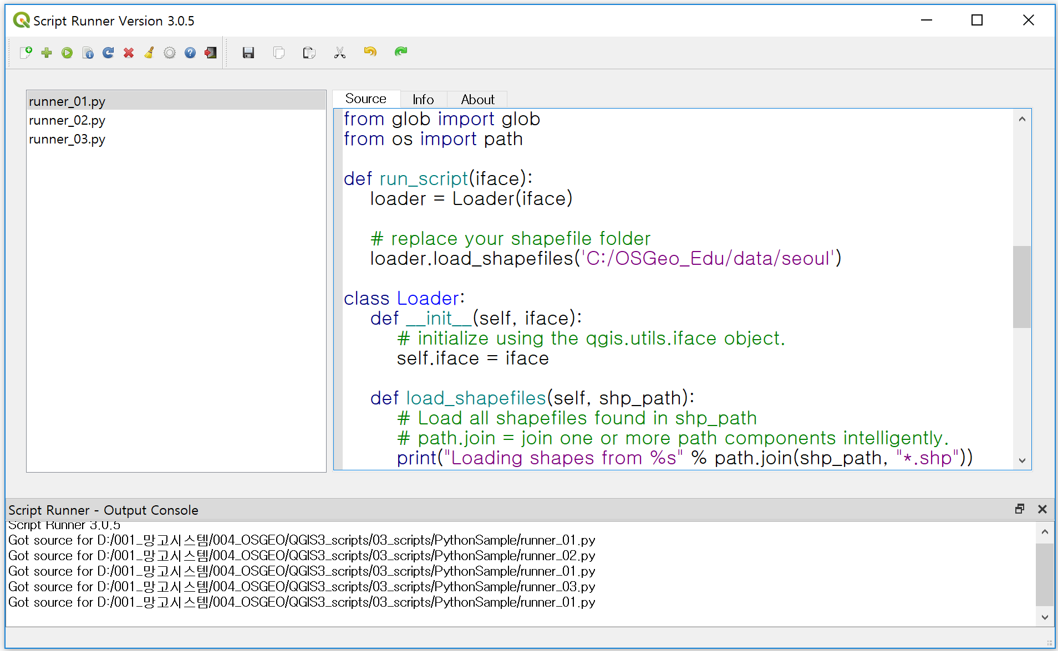
PyQGIS 시작하기
01. PyQGIS 실습
2
PyQGIS – Script Runner Plugin
https://github.com/mapplus/geoedu-pyqgis → PyQGIS
플러그인 작성 없이 외부에서 작성한 PyQGIS 스크립트를 실행하는 도구
[Plugins] -> [Manage and Install Plugins…] 실행 후 [Script Runner] 플러그인 설치
[Script Runner] 플러그인 실행 후 예제 파일(runner_0X.py) 불러온 후 실행
03_scripts\PythonSample\ runner_01.py (Add shapefiles to map)
03_scripts\PythonSample\ runner_02.py (Features to point)
03_scripts\PythonSample\ runner_03.py (Simple Buffer)

Slide 51
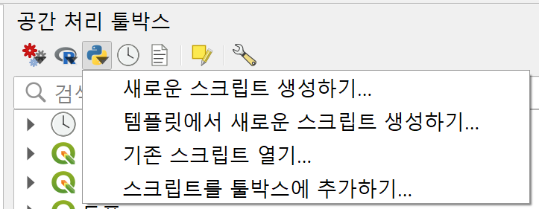
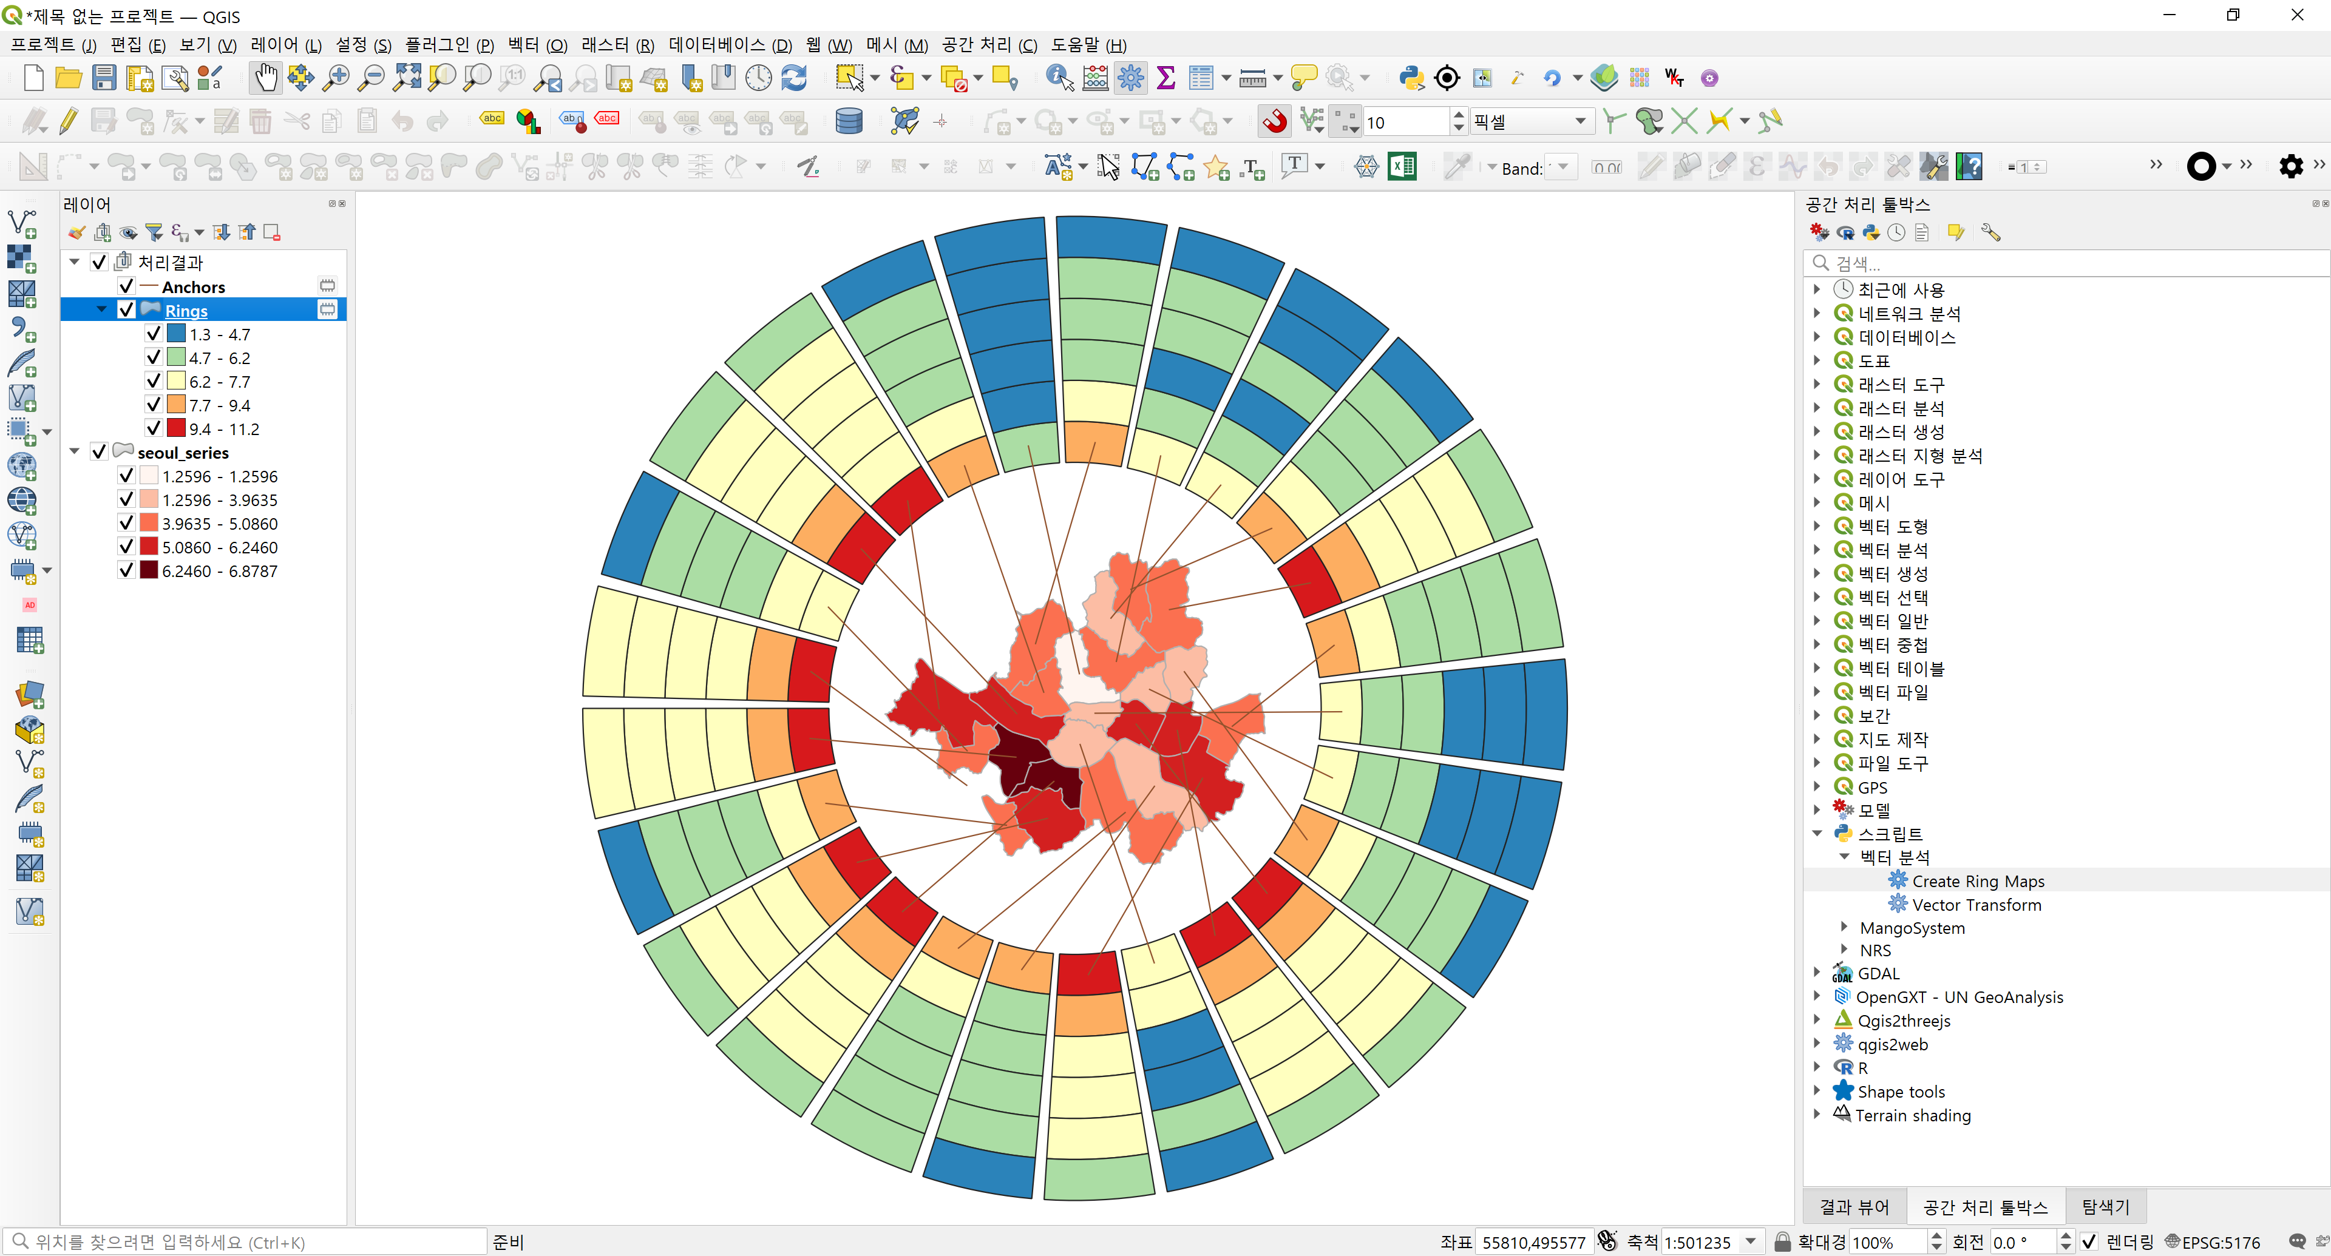
PyQGIS 시작하기
01. PyQGIS 실습
3
PyQGIS – 공간 처리 툴박스 확장하기
[공간 처리 툴박스] – [ 스크립트] 도구 – [스크립트를 툴박스에 추가하기…] 메뉴 실행
03_scripts\script 폴더의 CreateRingMaps.py 파일을 툴박스 스크립트에 추가
data\ring_maps 폴더의 seoul_series.shp 파일 추가
Create Ring Maps 도구 실행

Slide 52
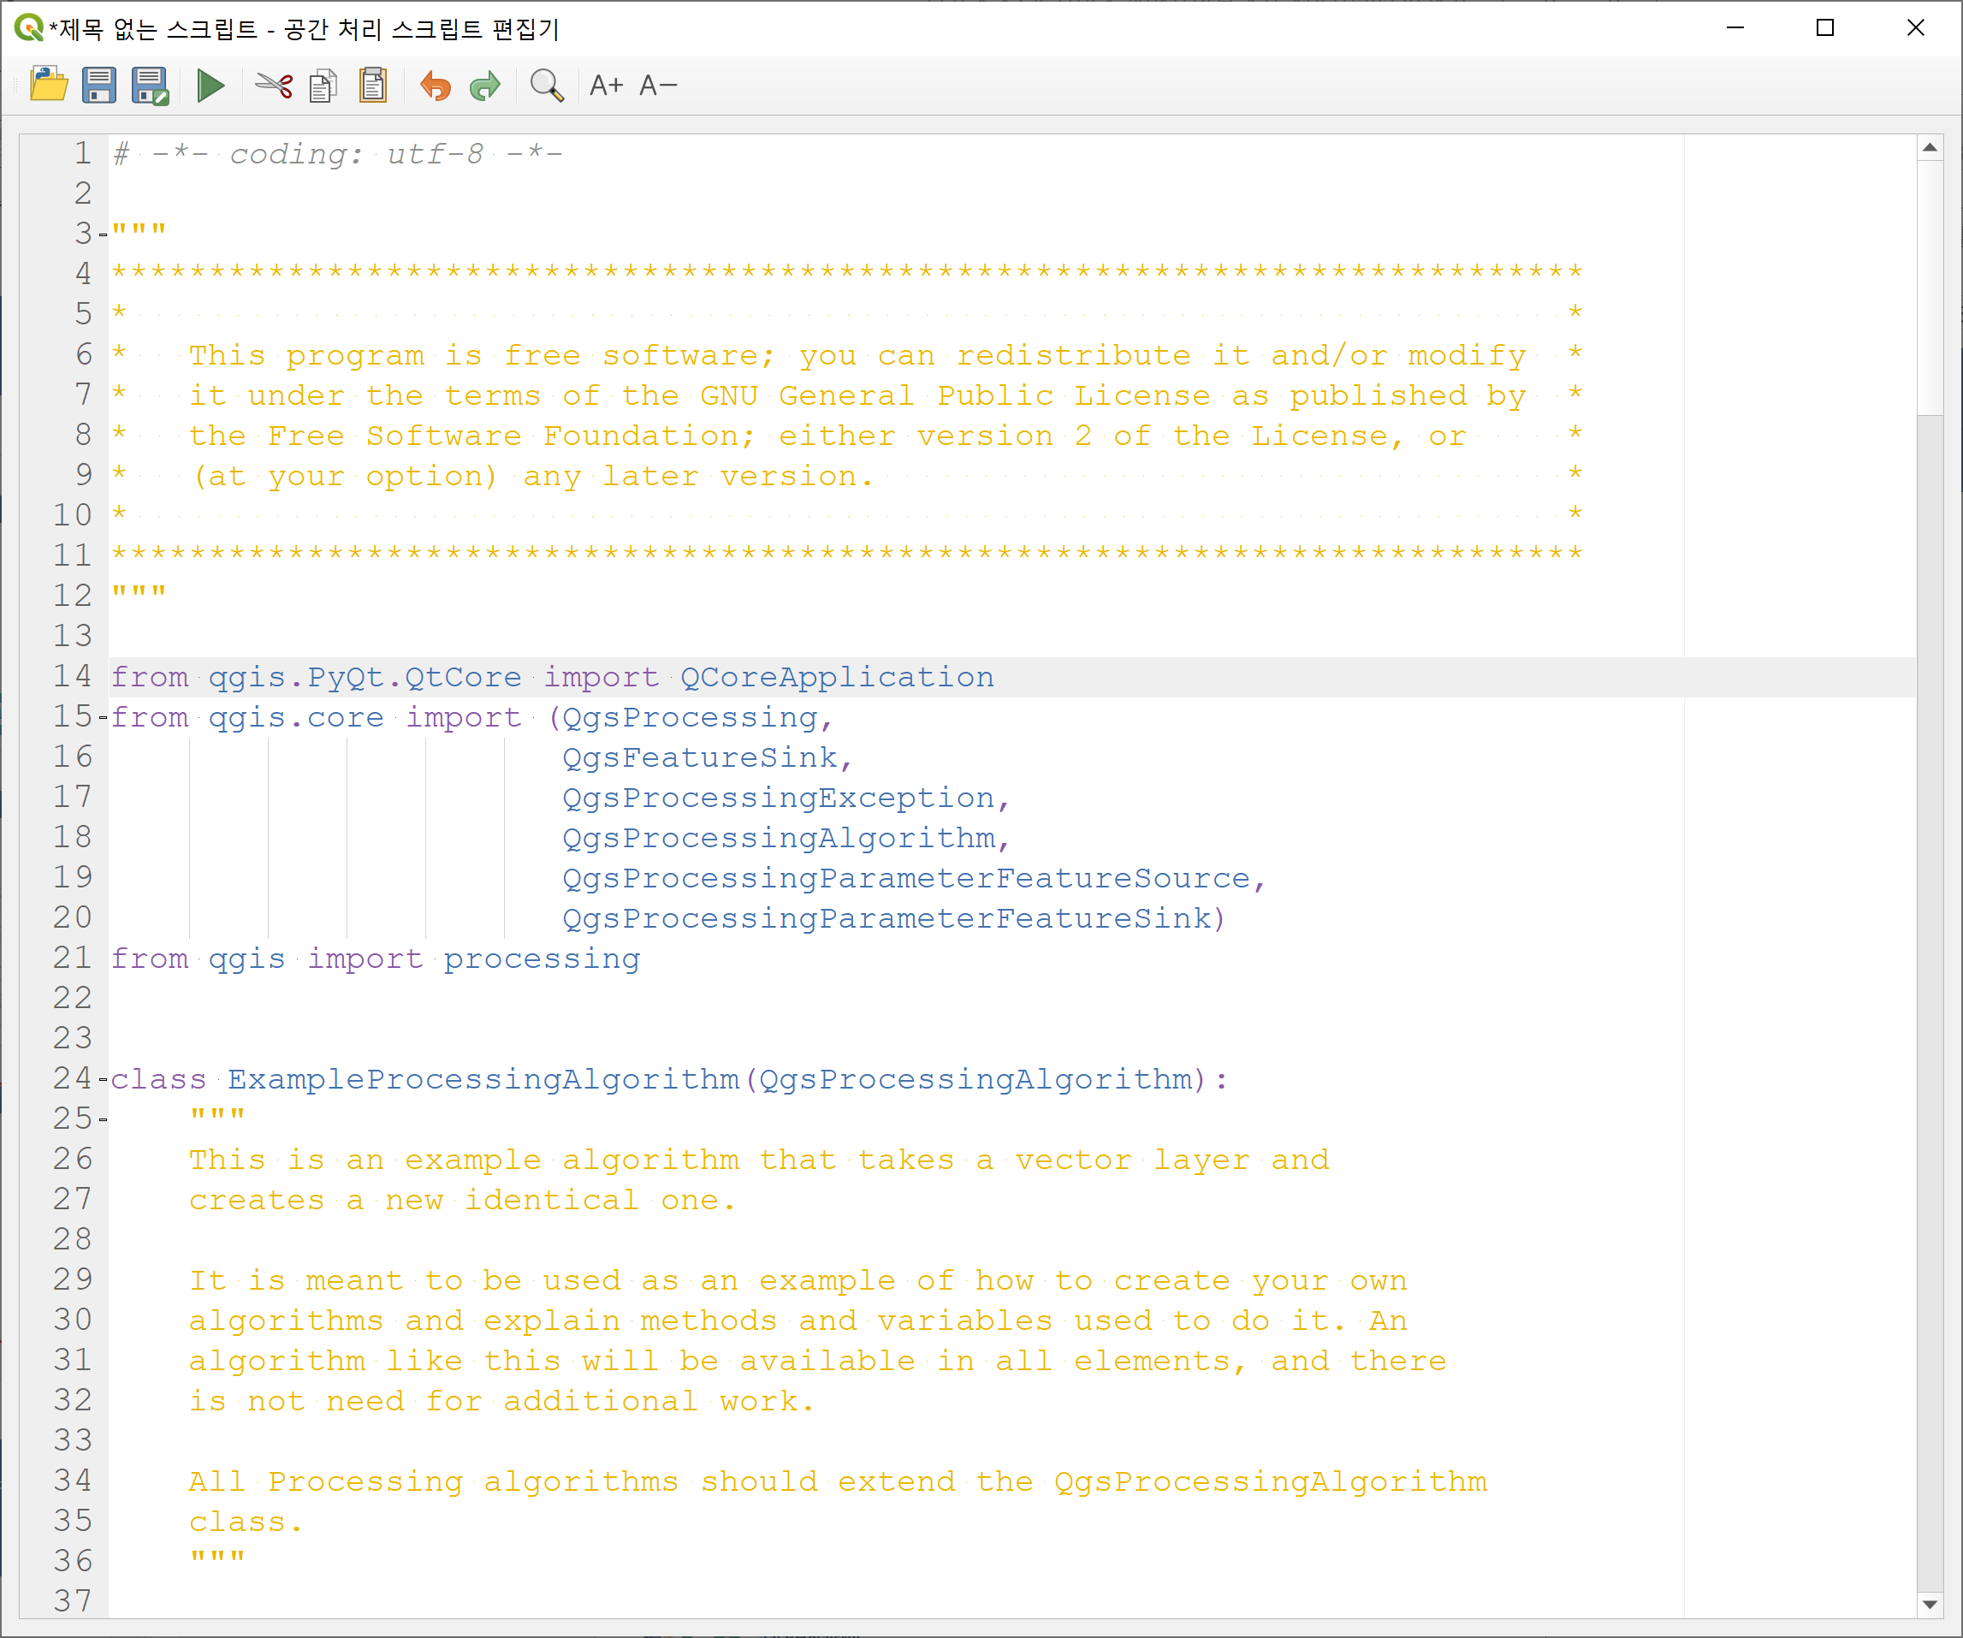
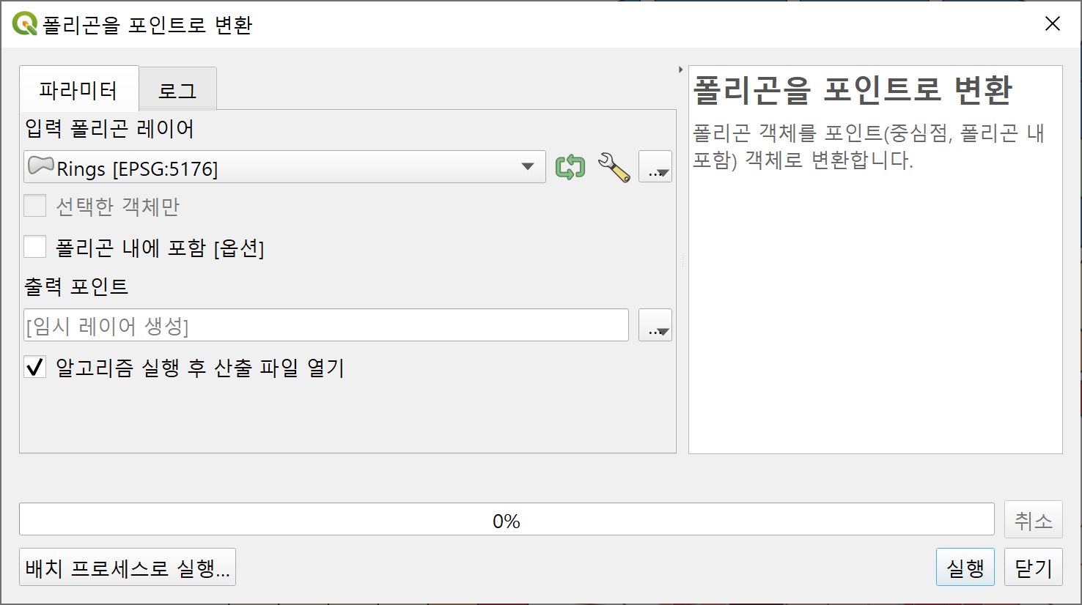
PyQGIS 시작하기
01. PyQGIS 실습
3
PyQGIS – 공간 처리 툴박스 확장하기
[공간 처리 툴박스] – [ 스크립트] 도구 – [템플릿에서 새로운 스크립트 생성하기…] 메뉴 실행
03_scripts\script 폴더의 PolygonToPoint.py 파일을 참조하여 기능 구현

Slide 53
오픈소스 GIS 서비스 개발자 입문
6. QGIS 플러그인 개발하기
1) 플러그인 개발 준비
2) 플러그인 개발
Creative Commons License CC-BY-NC

Slide 54
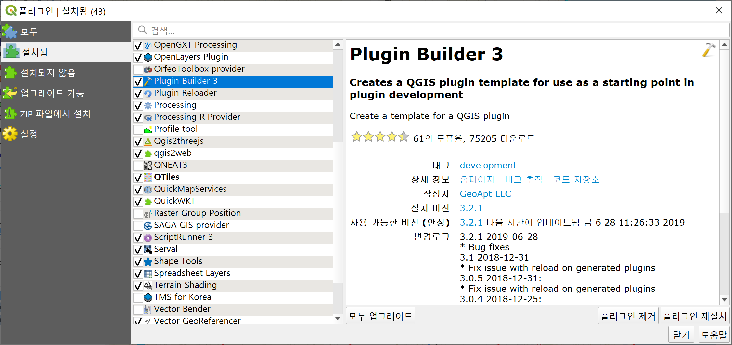
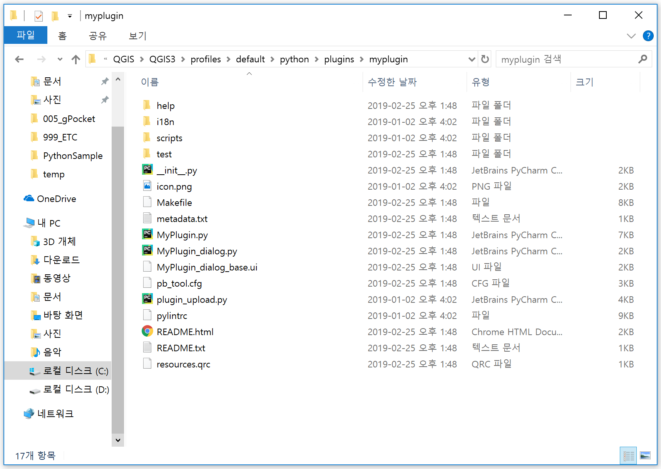
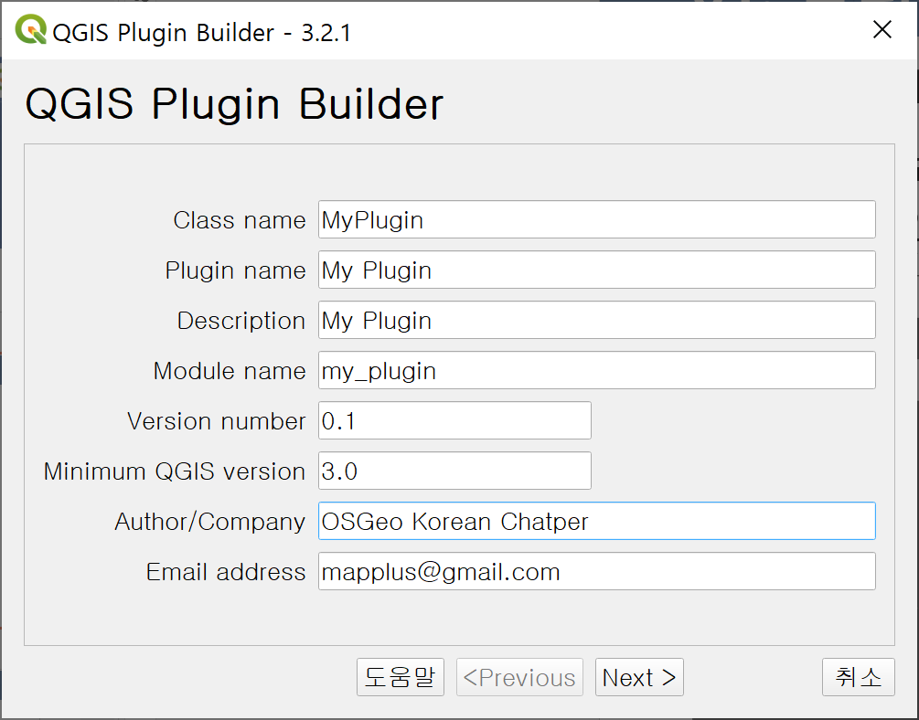
QGIS 플러그인 개발하기
01. 플러그인 개발 준비
1
Plugin Builder 설치
QGIS 플러그인 개발을 위한 템플릿(시작점)을 자동으로 생성해 주는 플러그인
[플러그인] - [플러그인 관리 및 설치…] 메뉴에서 해당 Plugin(Plugin Builder)을 검색하여 설치

Slide 55
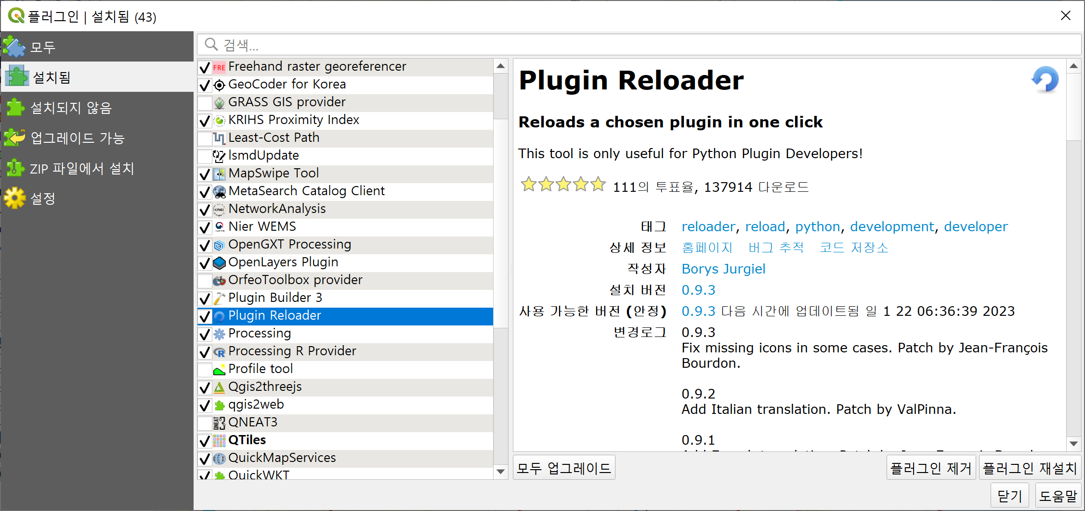
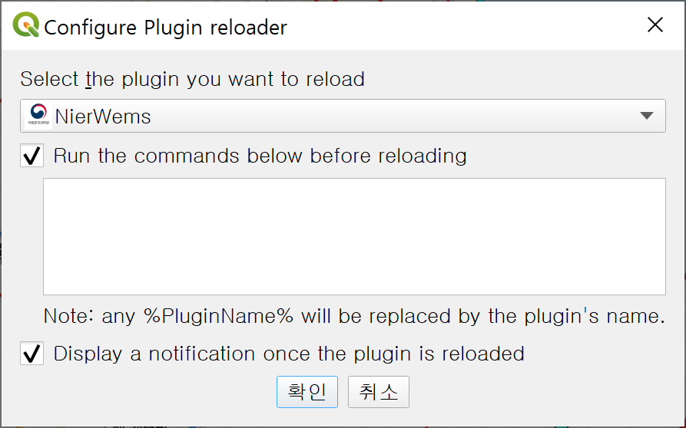
QGIS 플러그인 개발하기
01. 플러그인 개발 준비
2
Plugin Reloader 설치
개발중인 Plugin의 소스코드를 변경했을 경우 QGIS를 종료하고 다시 시작해야 변경 사항이 적용
Plugin Reloader 는 변경된 소스코드를 QGIS 재시작 없이 바로 적용해 주는 플러그인
UI 또는 Resource의 변경 등과 같은 컴파일이 필요한 경우에는 해당 없음
[플러그인] - [플러그인 관리 및 설치…] 메뉴에서 해당 Plugin을 검색하여 설치

Slide 56
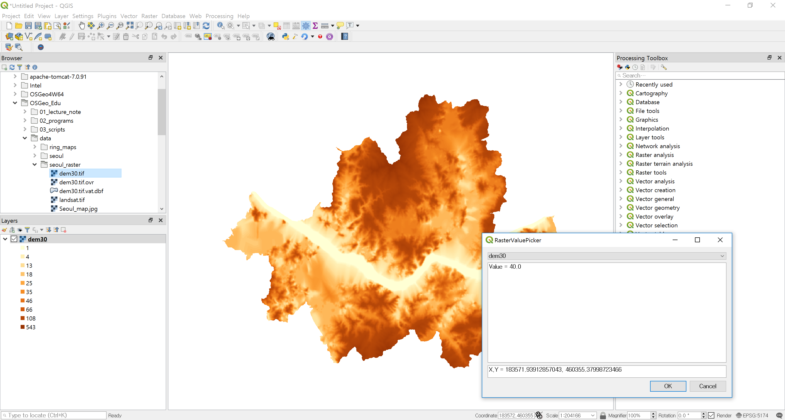
QGIS 플러그인 개발하기
02. 플러그인 개발
1
플러그인 설계 : Raster Value Picker Tool
현재 TOC에 로드 된 레이어 중에서 Raster 레이어만 콤보박스에 추가하여 사용자가 선택
Raster 레이어를 선택하고 지도화면에서 마우스를 통해 특정지점을 클릭하면 해당 지점의 Raster Value를 TextBox에 출력
지도화면에서 마우스가 Move 되는 동안에 해당 위치(X, Y 좌표값) 정보를 TextBox에 출력
Raster Layer에 대한 Identify 기능

Slide 57
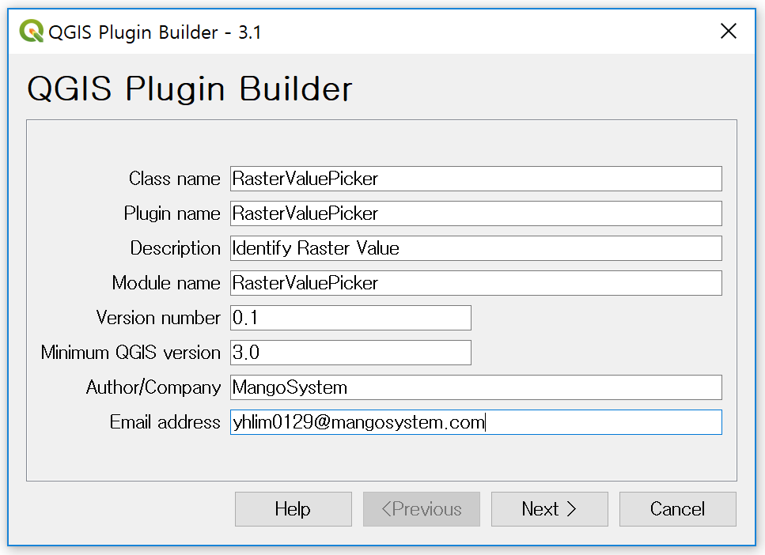






QGIS 플러그인 개발하기
02. 플러그인 개발
2
플러그인 템플릿 생성
Plugin Builder 실행 후 플러그인 정보를 입력하여 기본 템플릿 생성
정보 입력 후 저장 폴더는 QGIS 플러그인 기본 폴더로 지정
C:\Users\username\AppData\Roaming\QGIS\QGIS3\profiles\default\python\plugins

Slide 58


QGIS 플러그인 개발하기
02. 플러그인 개발
3
플러그인 메타데이터 작성
metadata.txt 구성
https://docs.qgis.org/3.22/en/docs/pyqgis_developer_cookbook/plugins/plugins.html

Slide 59



QGIS 플러그인 개발하기
02. 플러그인 개발
4
플러그인 UI 디자인 – QT Designer
RasterValuePicker_dialog_base.ui 파일 열기
컨트롤 추가
Input Widgets > Combo Box : cboLayer (Raster 레이어 목록)
Display Widgets > Text Browser : txtValue (선택 지점의 Raster Value 출력)
Display Widgets > Text Browser : txtCoord (마우스 이동 위치의 좌표값 출력)

Slide 60

QGIS 플러그인 개발하기
02. 플러그인 개발
5
플러그인 코드 작성
플러그인 코드 작성
RasterValuePicker.py 파일을 편집기로 열기
주의 : 들여쓰기(4 Space not tab), Python은 대소문자 구별
QGIS 기본 모듈 임포트
from PyQt5.QtCore import *
from PyQt5.QtGui import *
from qgis.core import *
from qgis.gui import *
from PyQt5.QtWidgets import QAction
UI(Dialog)에 있는 컨트롤 접근방법
UI에 접근하기 위한 모듈이 Import 되어있음(from .RasterValuePicker_dialog import RasterValuePickerDialog)
“def run(self):” 에서 self.dlg = RasterValuePickerDialog() 으로 자신의 Dialog가 지정되어 있음
self.dlg.컨트롤명칭.Function() 의 형식으로 컨트롤을 사용할 수 있음
Qt 컨트롤의 Method 등에 대한 사용방법은 Qt Documentation 에서 확인 가능
https://doc.qt.io/qt-5/classes.html

Slide 61



QGIS 플러그인 개발하기
02. 플러그인 개발
5
플러그인 코드 작성
Map의 Raster Layer만 ComboBox에 추가하기
https://api.qgis.org/api/group__core.html#gafbd92a77d43d50b374d3d022ec71d30c
https://doc.qt.io/qt-5/qcombobox.html

Slide 62

QGIS 플러그인 개발하기
02. 플러그인 개발
5
플러그인 코드 작성
Map의 특정위치를 클릭하면 Raster Value를 출력
플러그인이 시작되면 Map의 현재 Tool을 ClickTool로 설정
def run(self): 에 아래 코드 추가
시그널로 연결 된 handleMouseDown() 및 getLayerByName() 함수 추가
다이얼로그가 QGIS 뒤에 숨는다면..
def run(self): 에 아래 코드 추가
self.dlg.setWindowFlags(QtCore.Qt.WindowStaysOnTopHint)

Slide 63

QGIS 플러그인 개발하기
02. 플러그인 개발
5
플러그인 코드 작성
Function3 : 마우스가 Map 위를 이동할 때 좌표정보 출력
def run(self): 에 아래 코드 추가
시그널로 연결 된 handleXY() 함수 추가
시그널(이벤트) 확인은? (ex. QgsMapCanvas)
https://qgis.org/api/classQgsMapCanvas.html#a304914a0bb5ceaadcfb7967c99f49fe6

Slide 64

QGIS 플러그인 개발하기
02. 플러그인 개발
6
플러그인 확인
플러그인 다시 불러오기 및 확인

Slide 65


함께 성장하는 새로운 방법,
오픈 소스 소프트웨어!!
오픈소스 GIS 서비스 개발자 입문
감사합니다

